Slide 1

Taula de diàleg d’experiències
Educació al llarg de la vida
06/10/2025

Slide 2

Un pas endavant..

Slide 3
La composició de la població en Barcelona ha tingut canvis molt importants en les darreres dècades. Tant a les ciutats com en la seva perifèria, en poblacions més petites una part molt important dels habitants són persones que han vingut de territoris llunyans i que tenen llengües, hàbits culturals, creences pròpies.

Slide 4
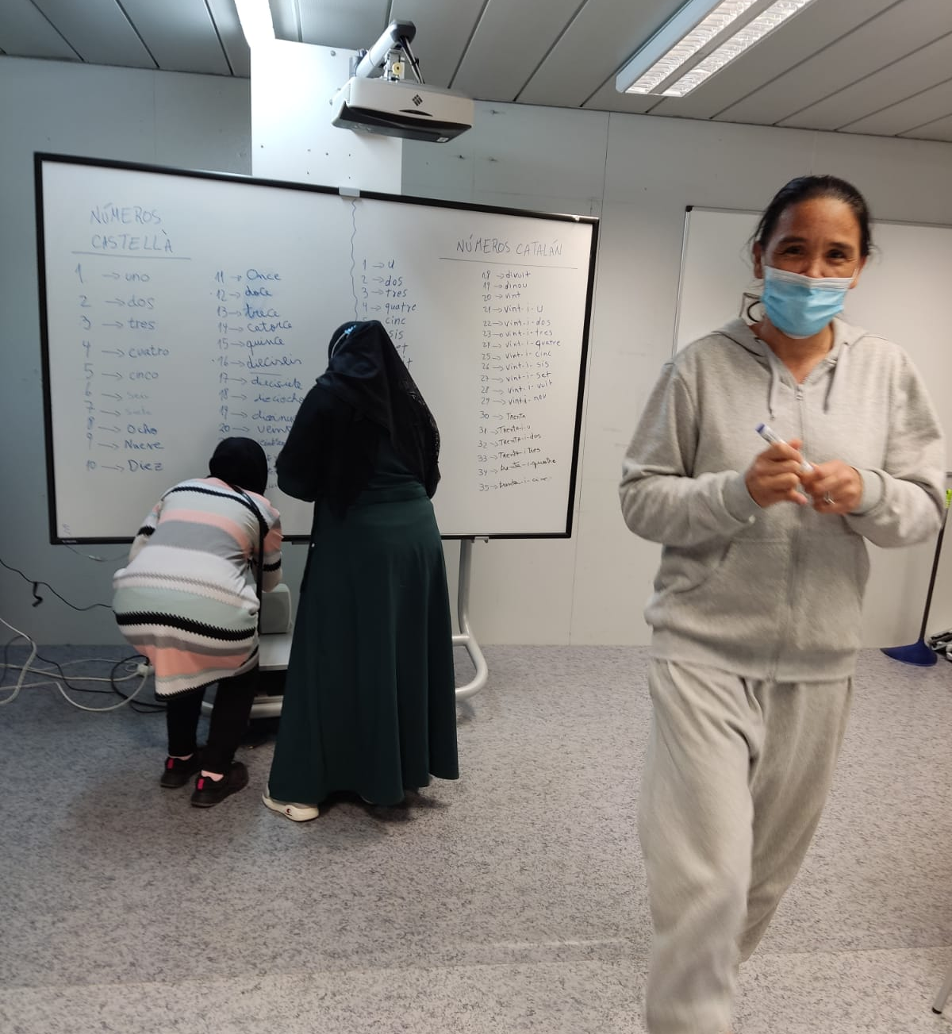
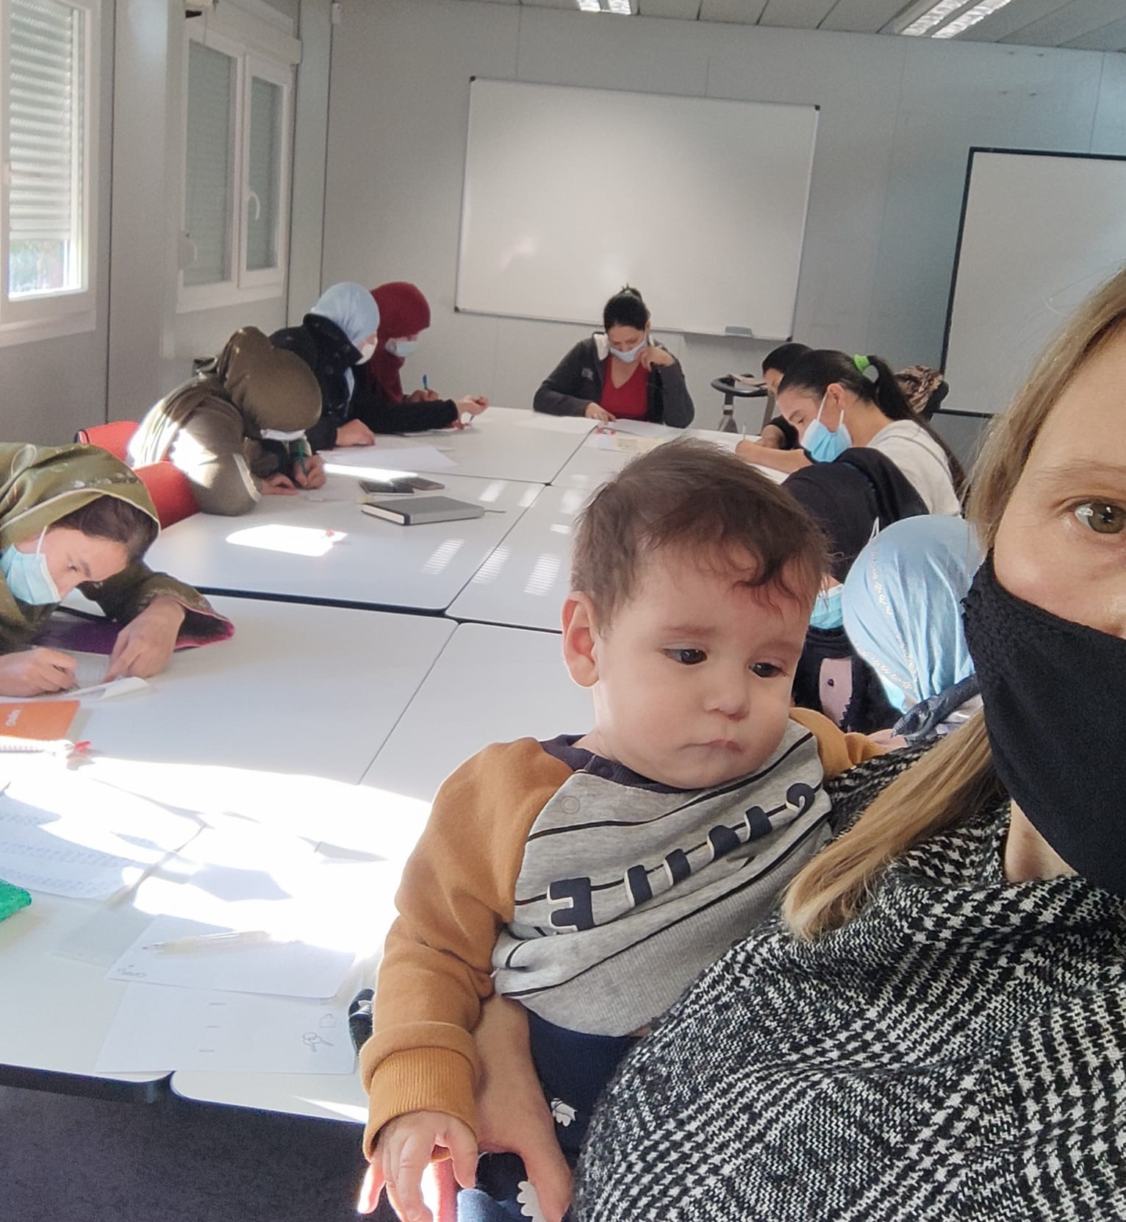

Slide 5
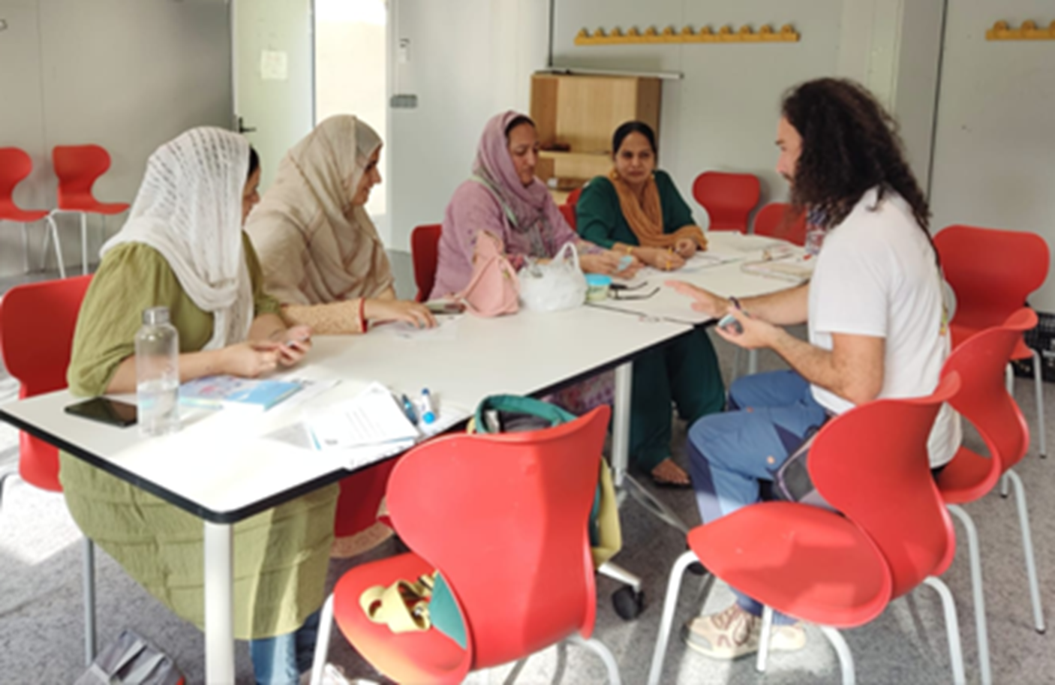

Slide 6
Educació familiar: Millora de la lectura i la escriptura i coneixements culturals bàsics partint dels seus paràmetres culturals i la seva a l’entorn comunitari.
Passarel·la cap a l’educació: Formació per aconseguir que joves i adults puguin aconseguir acreditació dels sistema educatiu per desenvolupar itineraris labores satisfactoris i de inserció social.

Slide 7

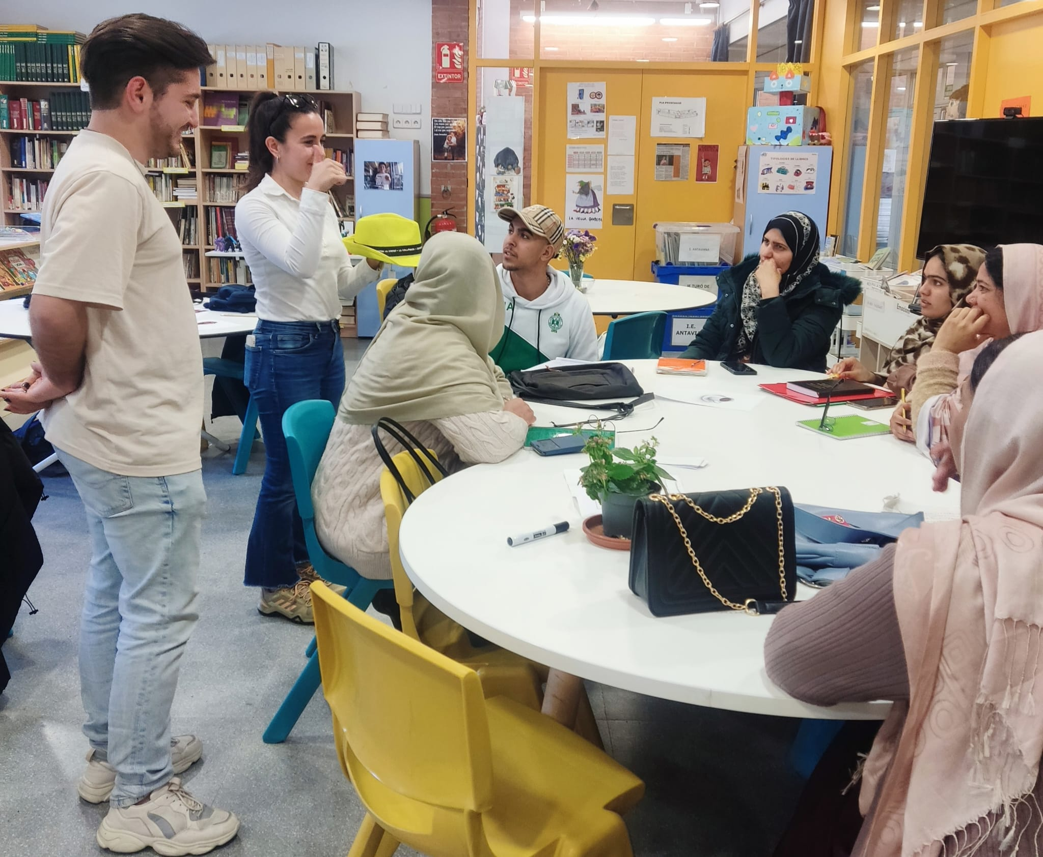
ApS

Slide 8
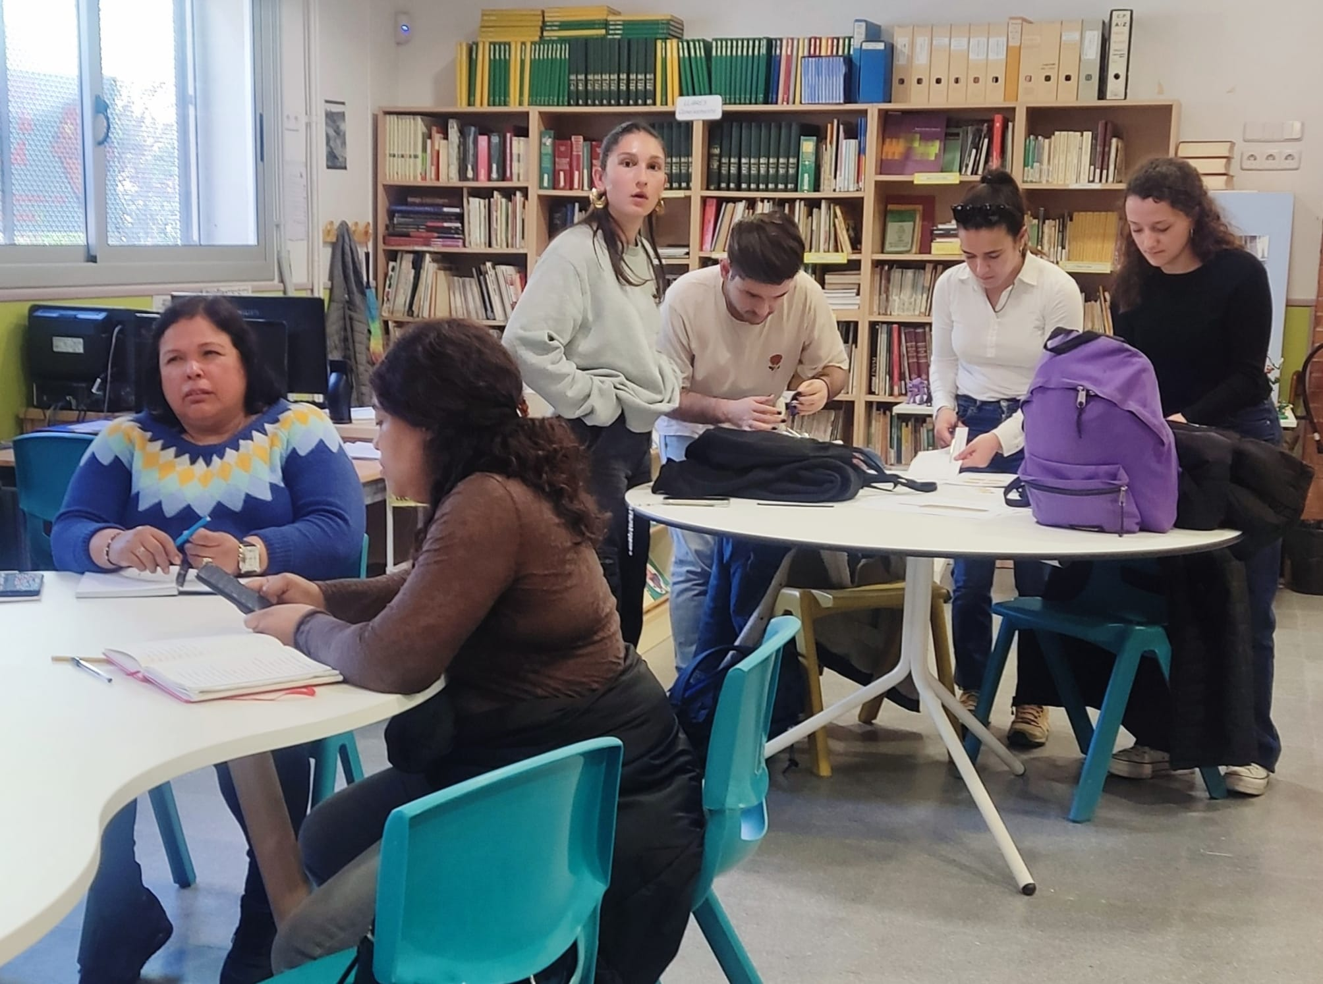

Slide 9
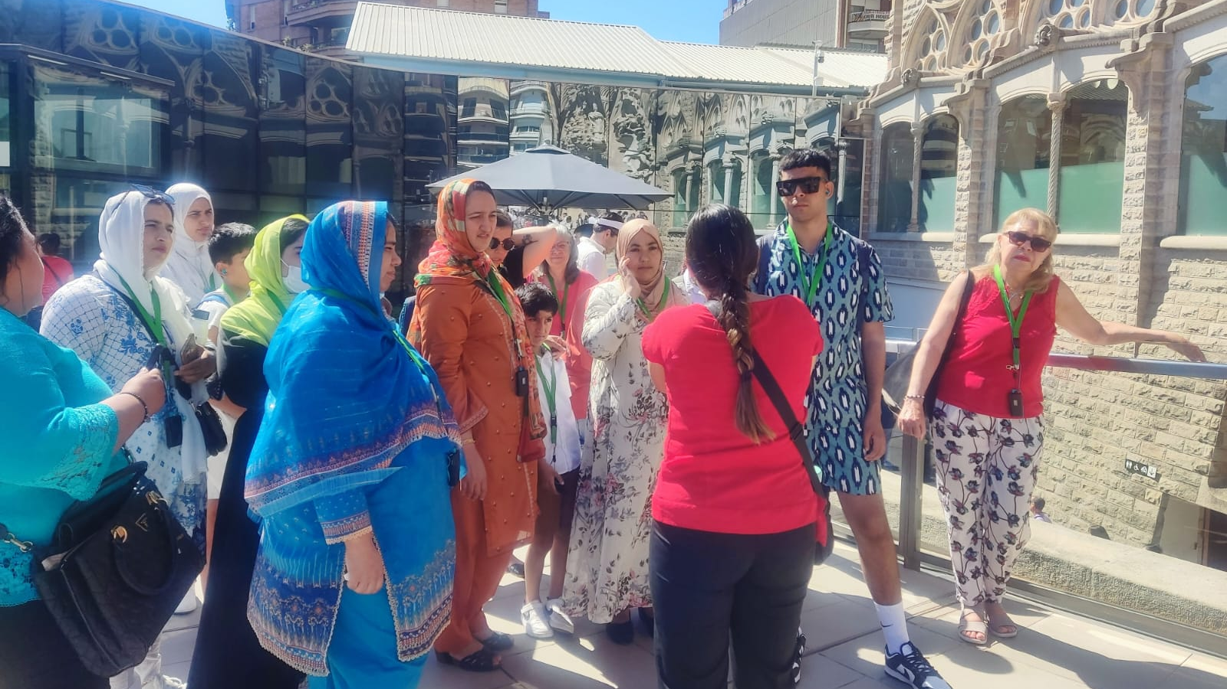
Sortides

Slide 10
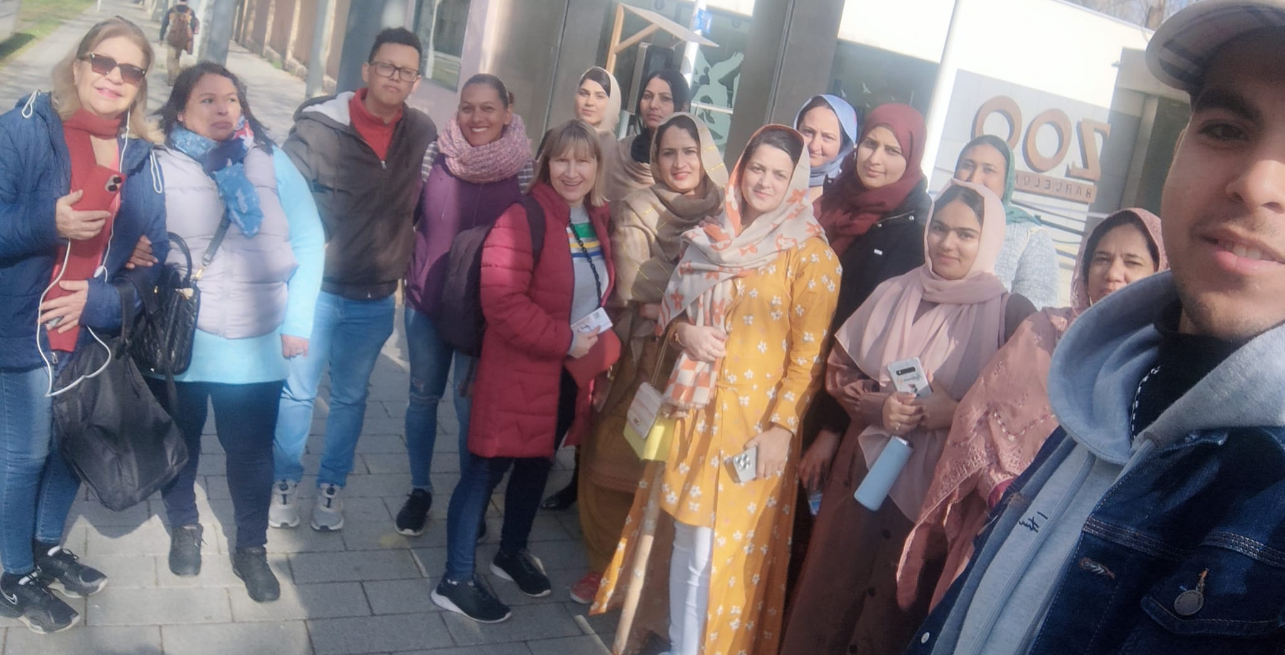

Slide 11
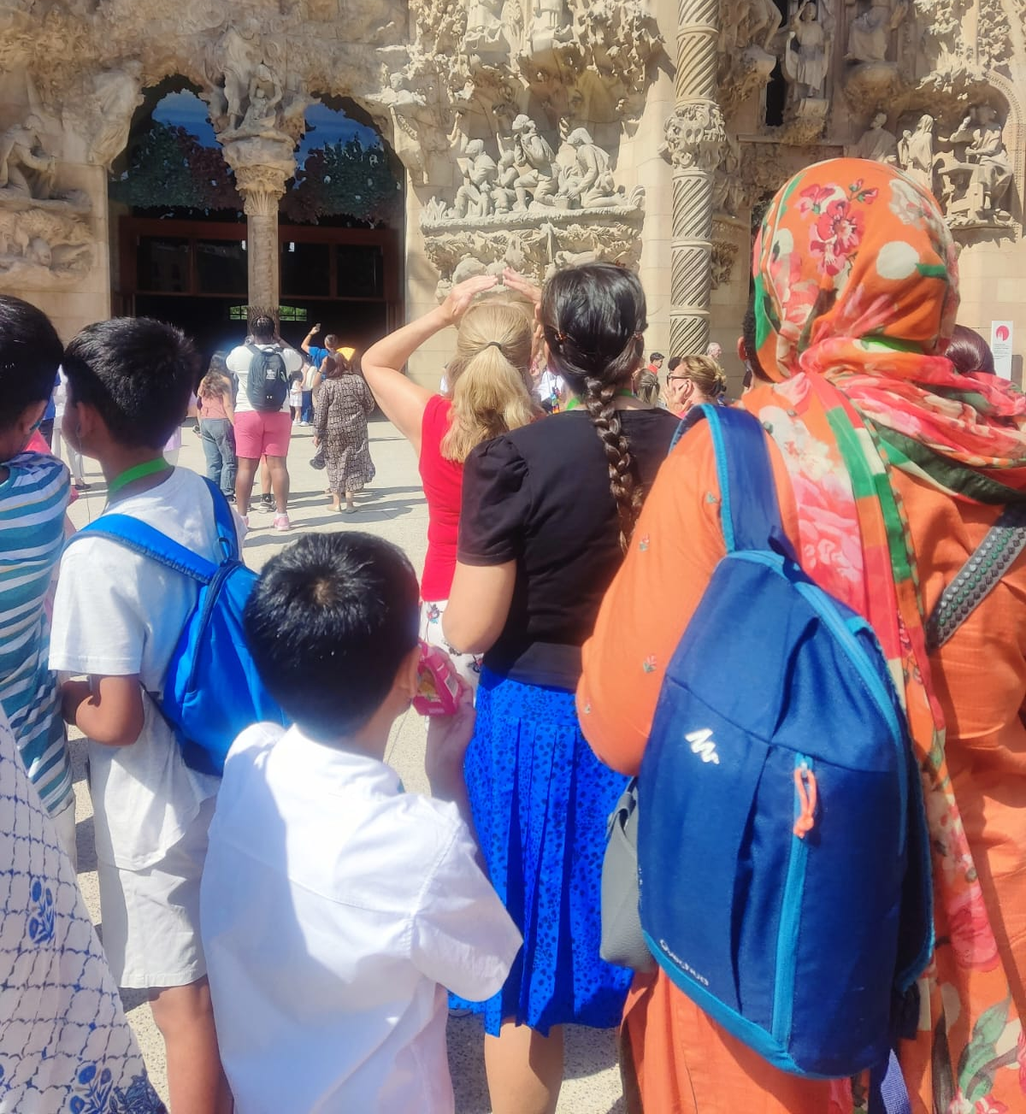
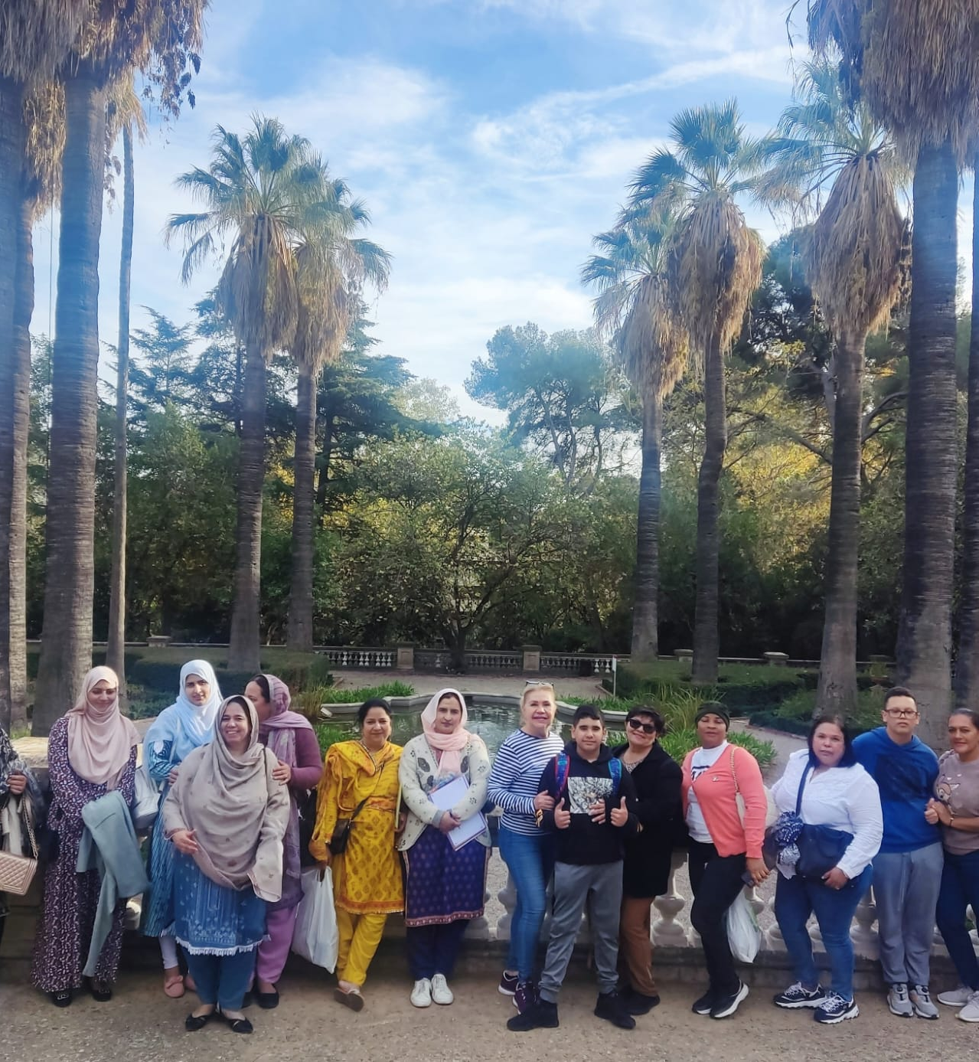

Slide 12
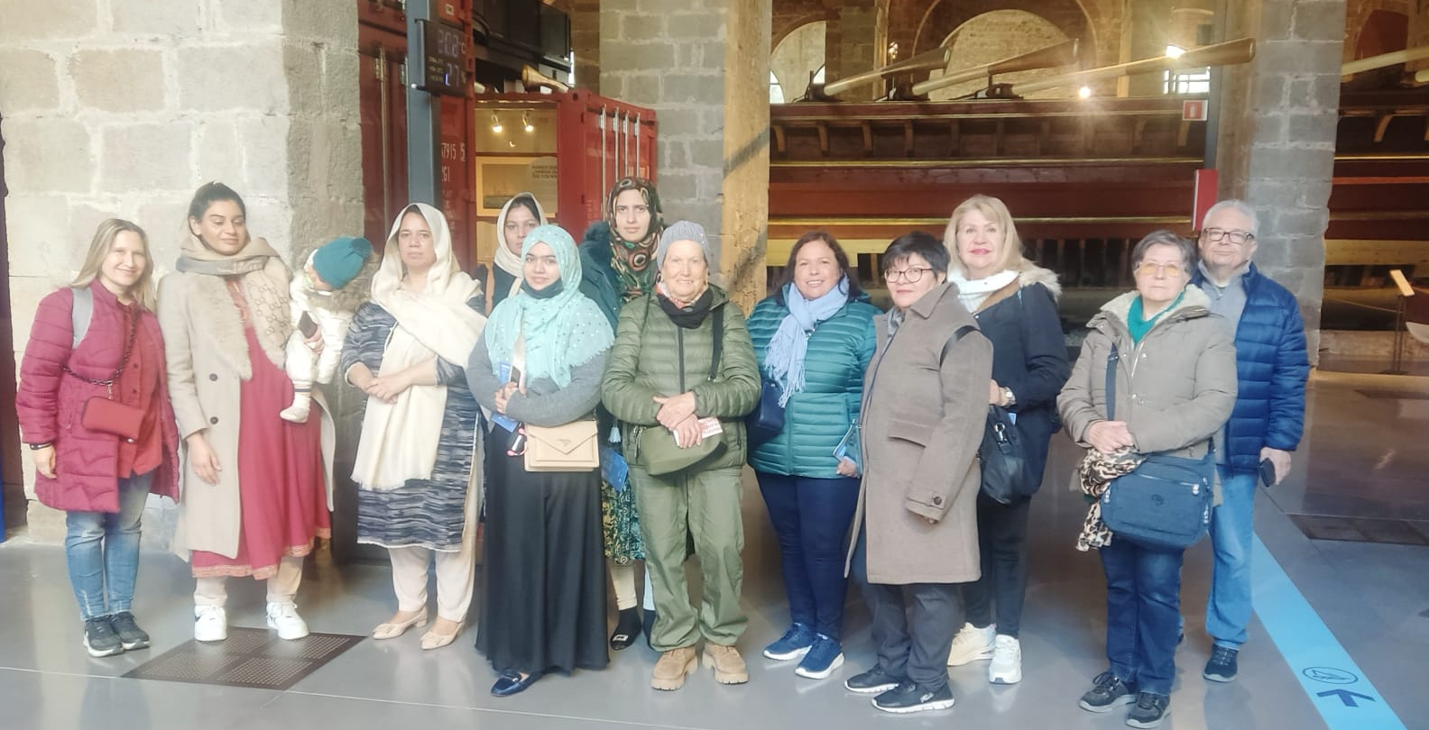

Slide 13
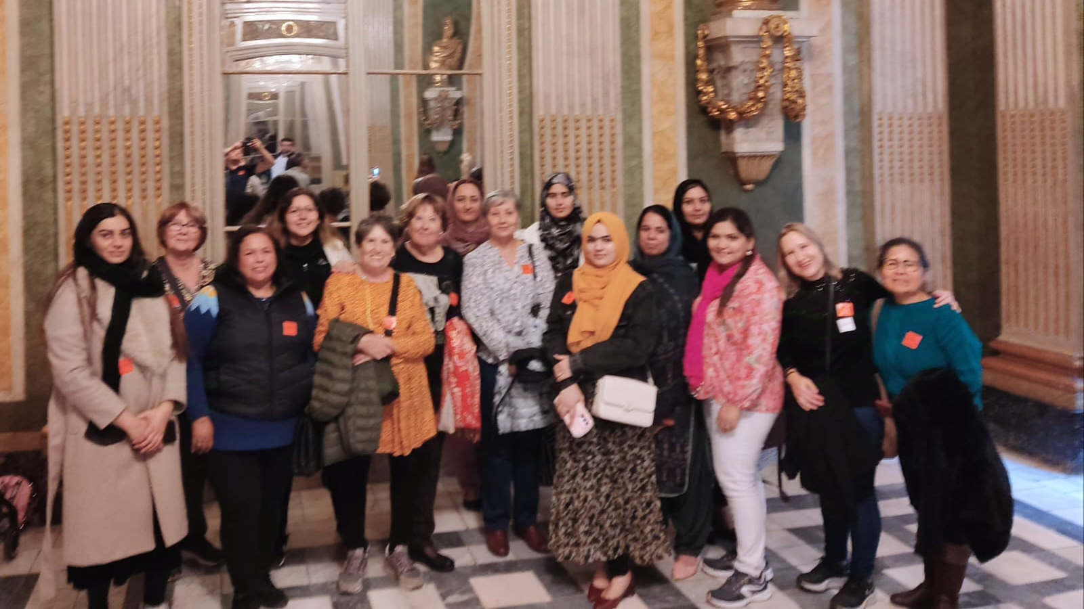

Slide 14
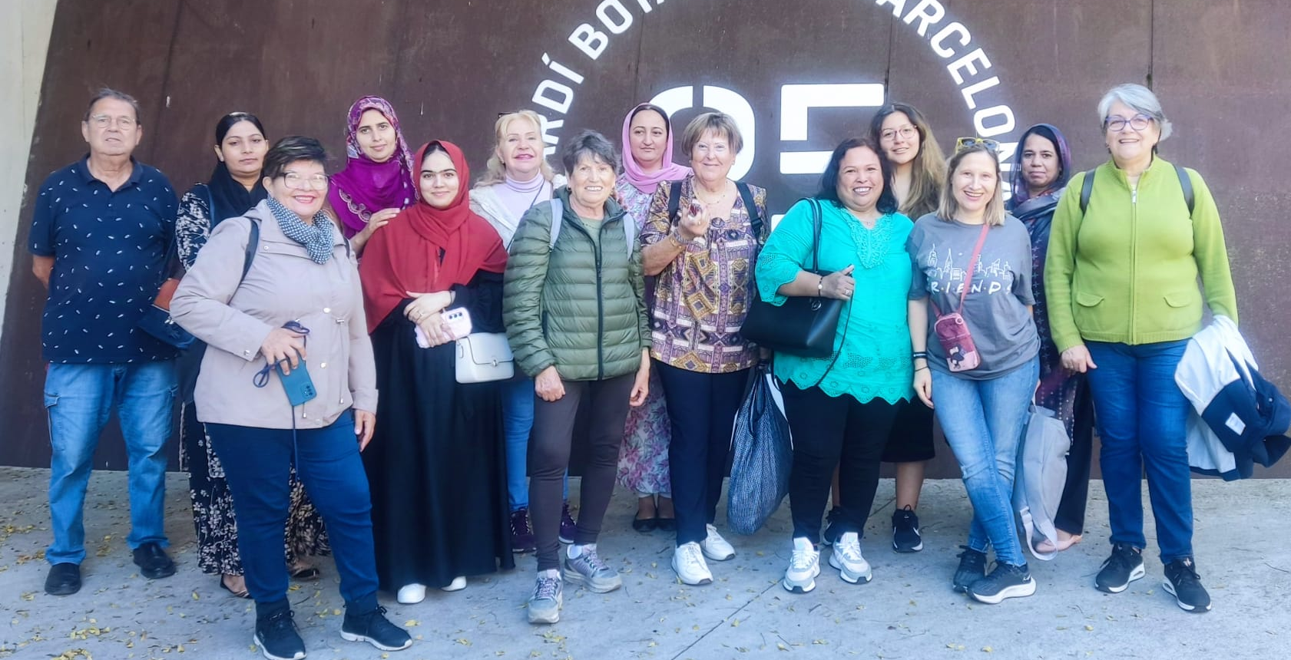

Slide 15
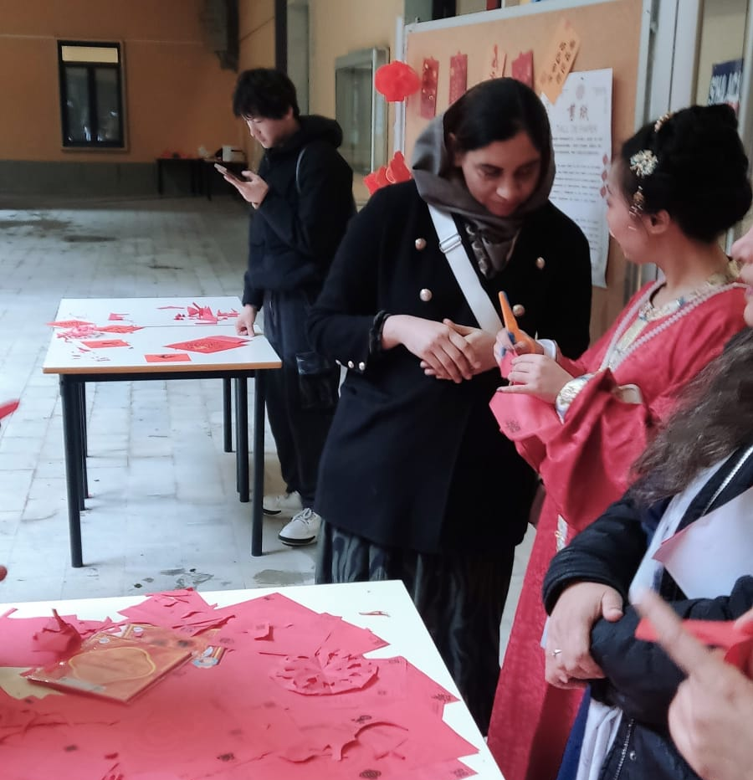
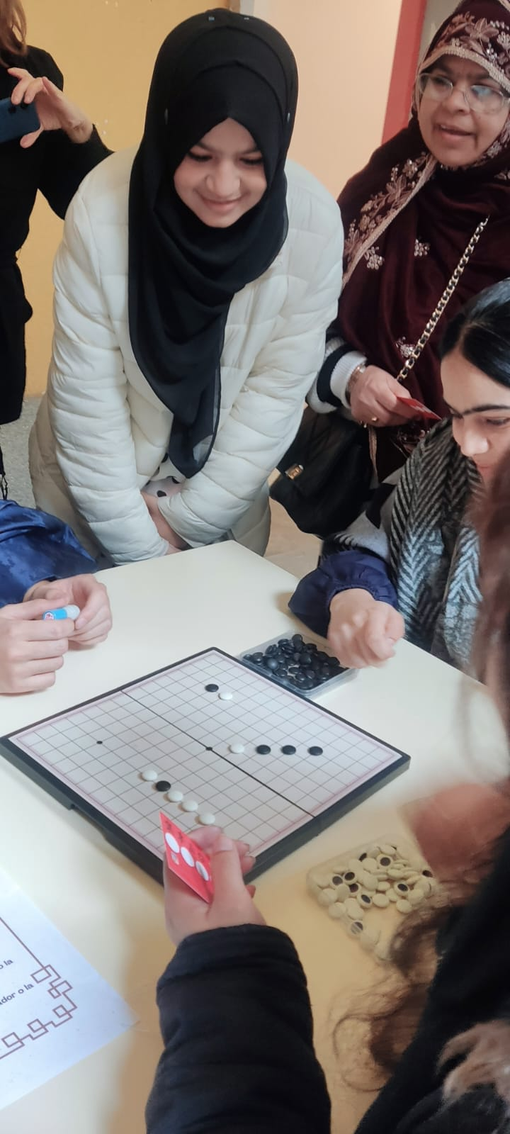

Slide 16
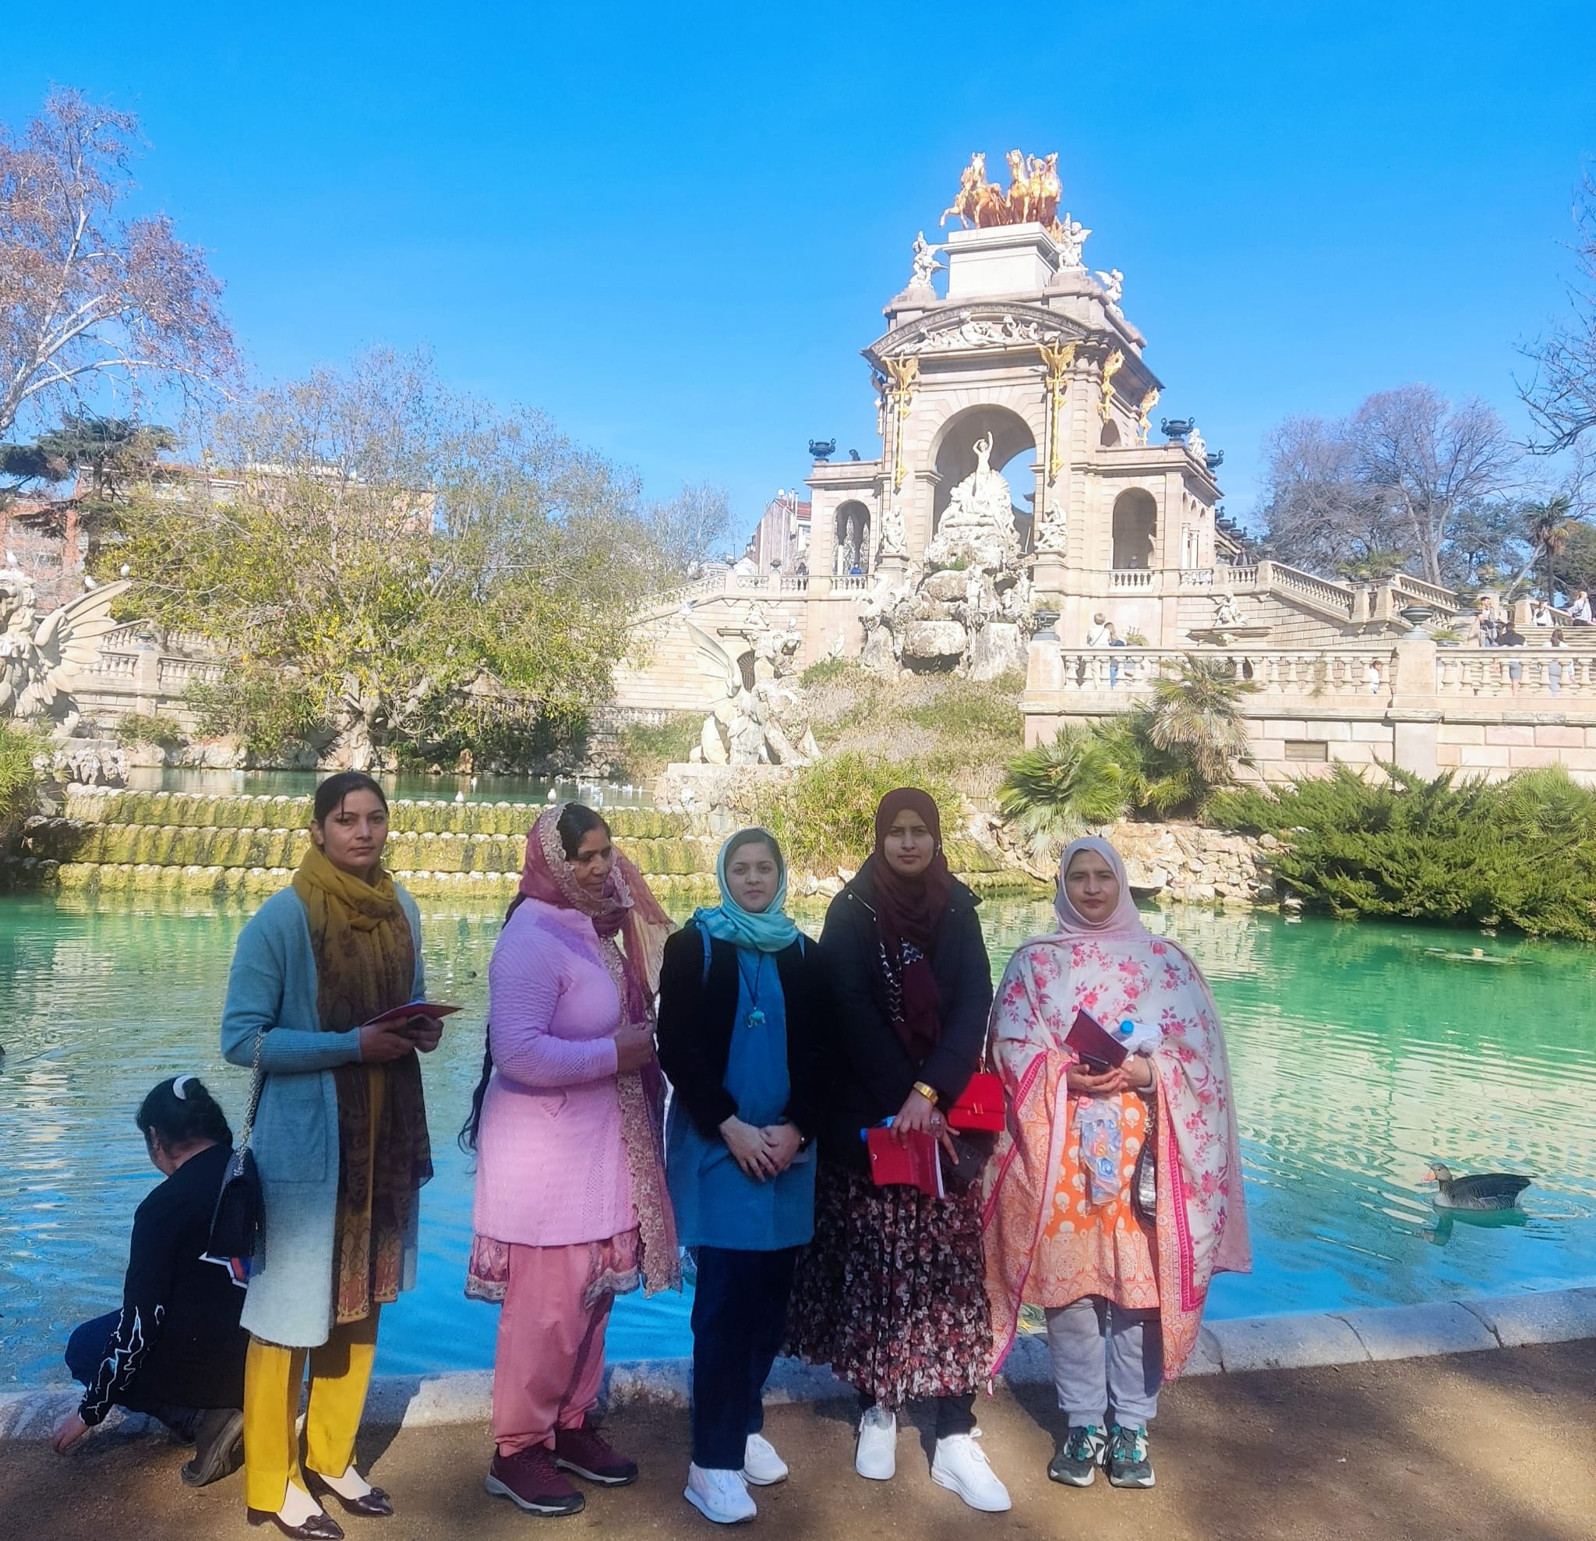
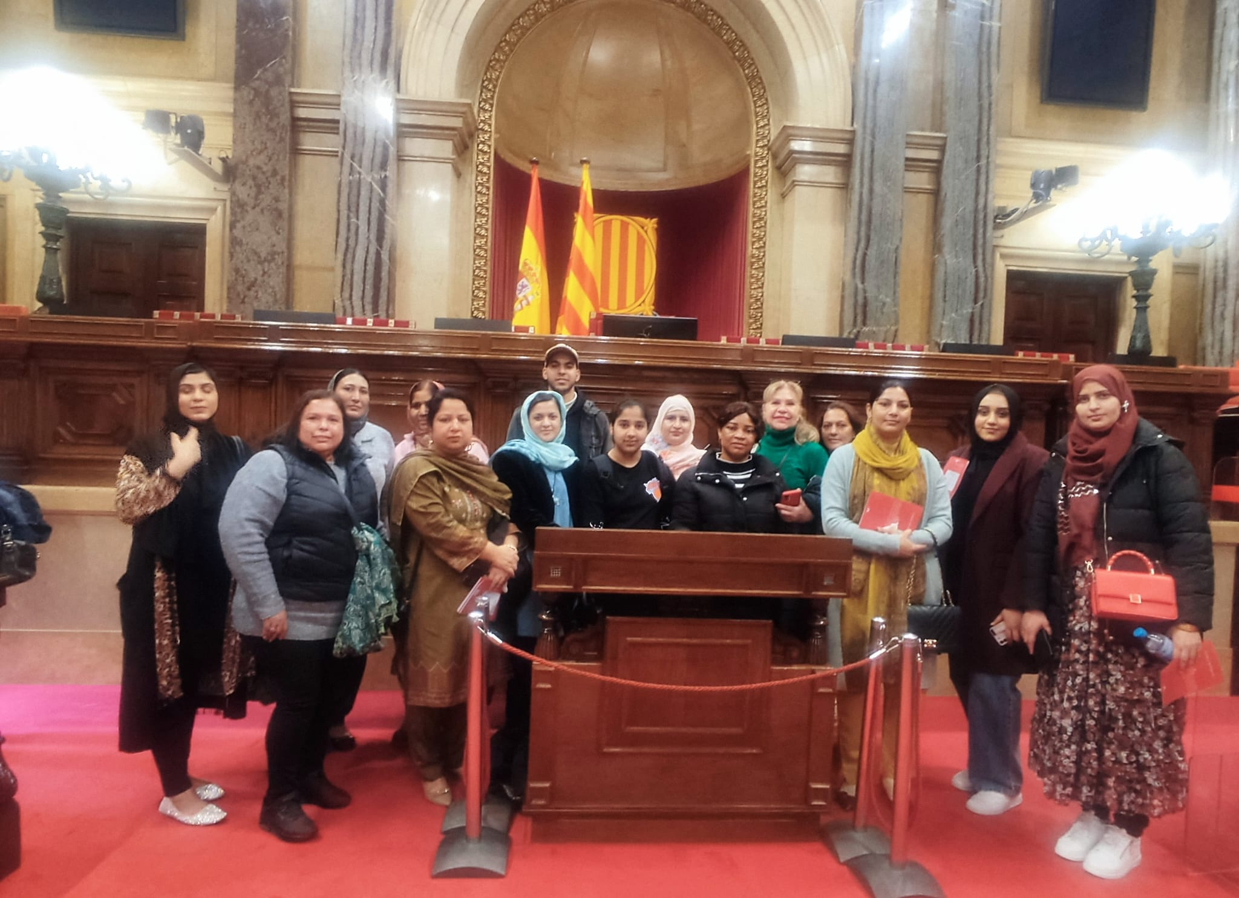

Slide 17
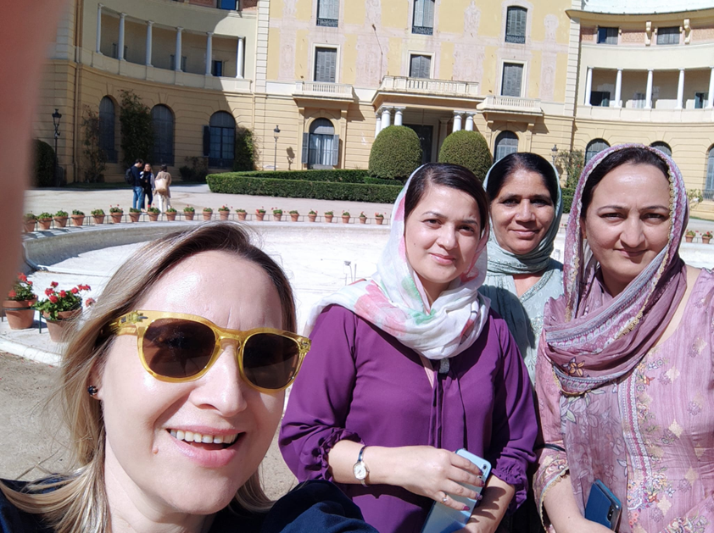
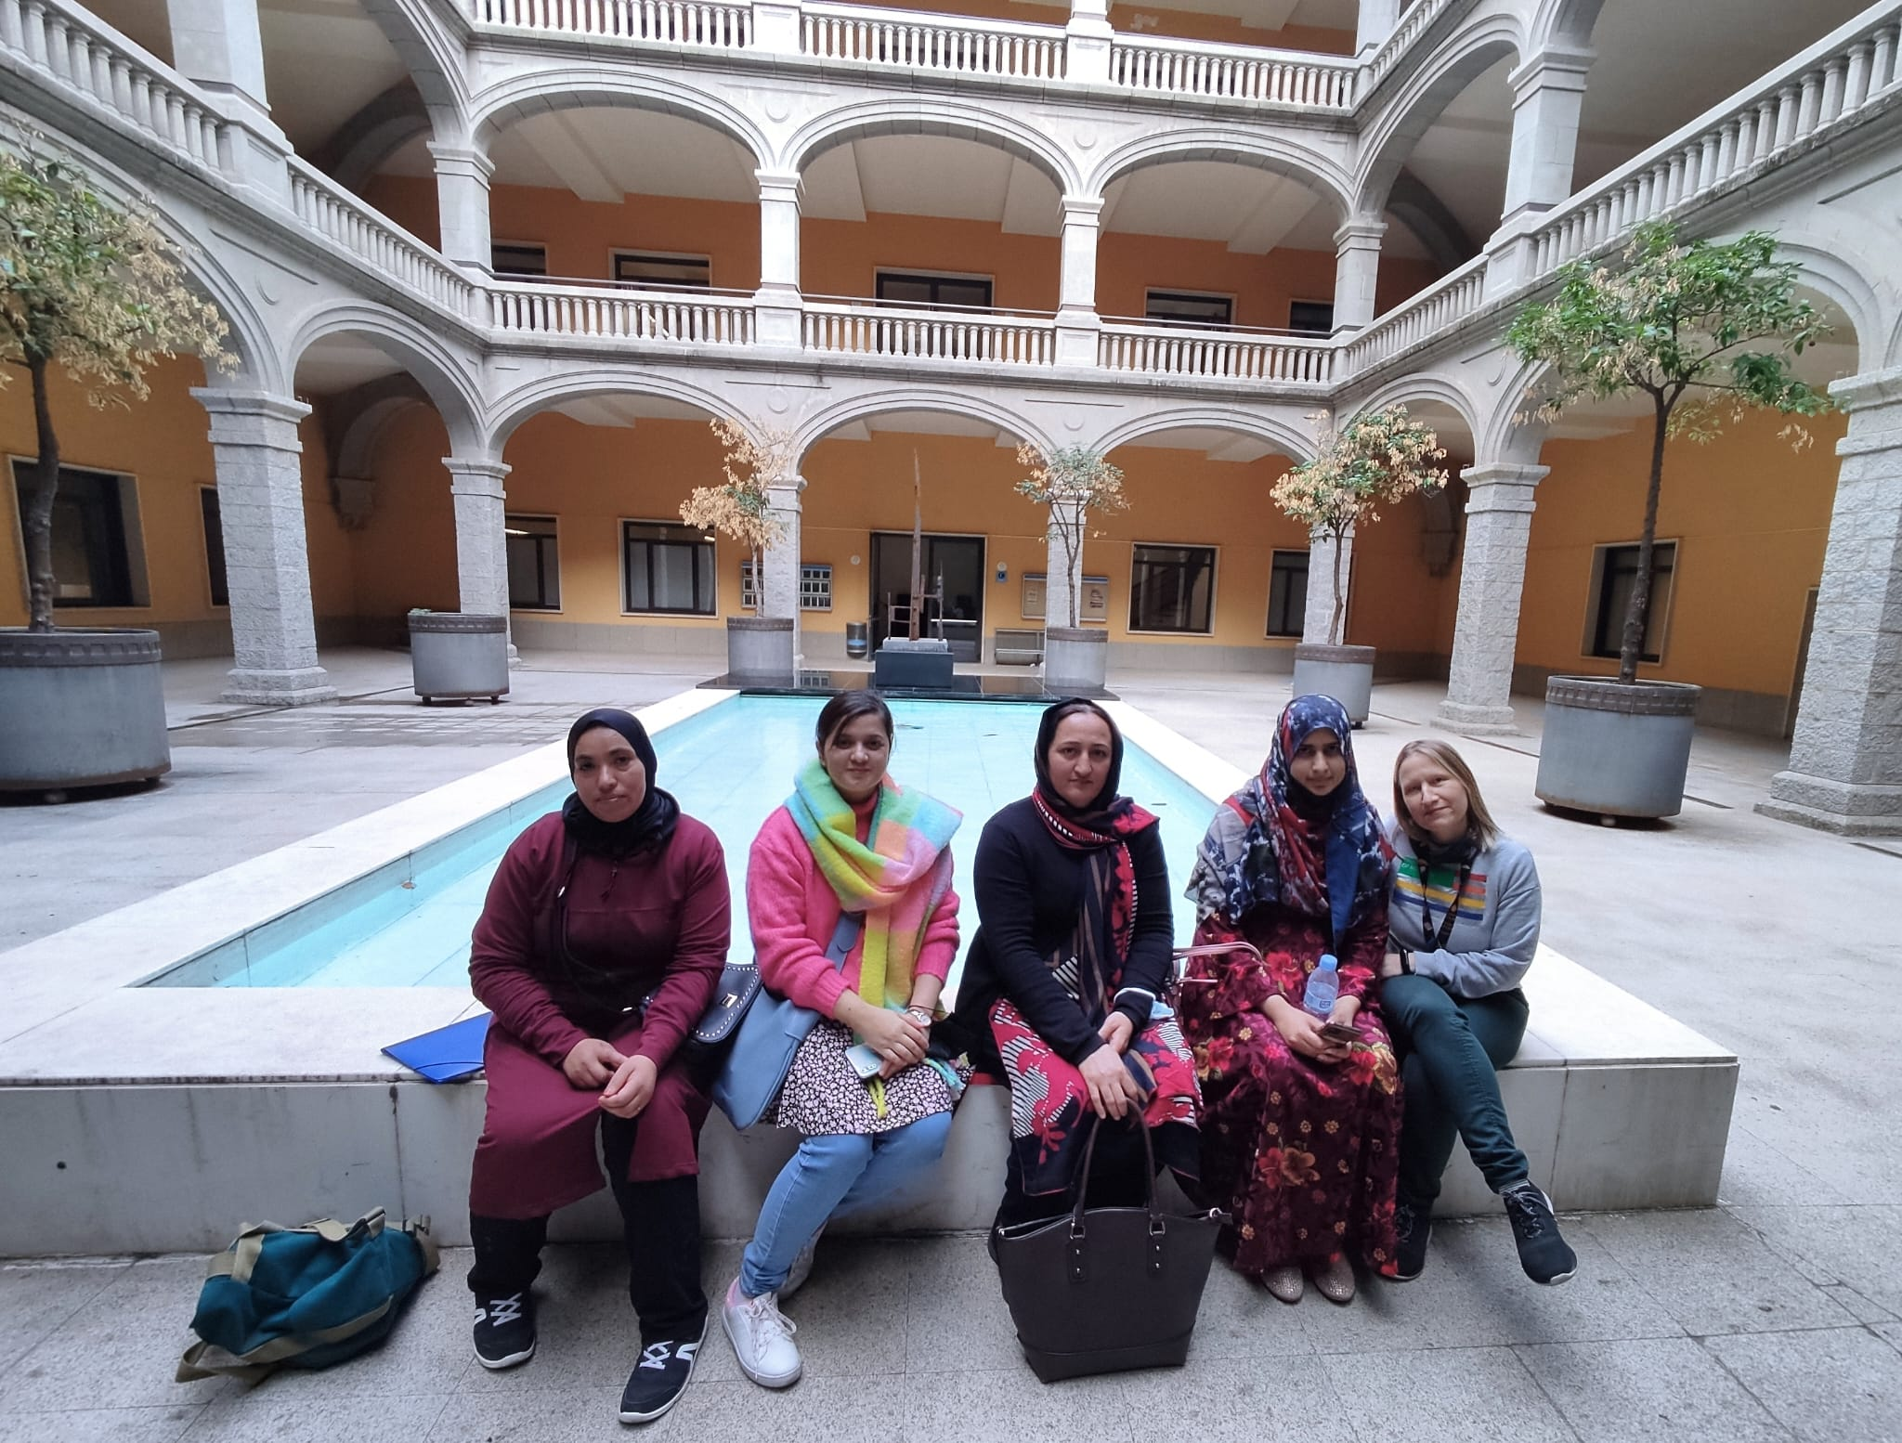

Slide 18
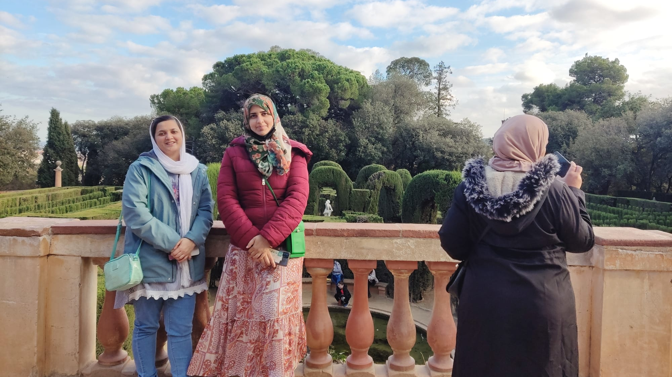

Slide 19
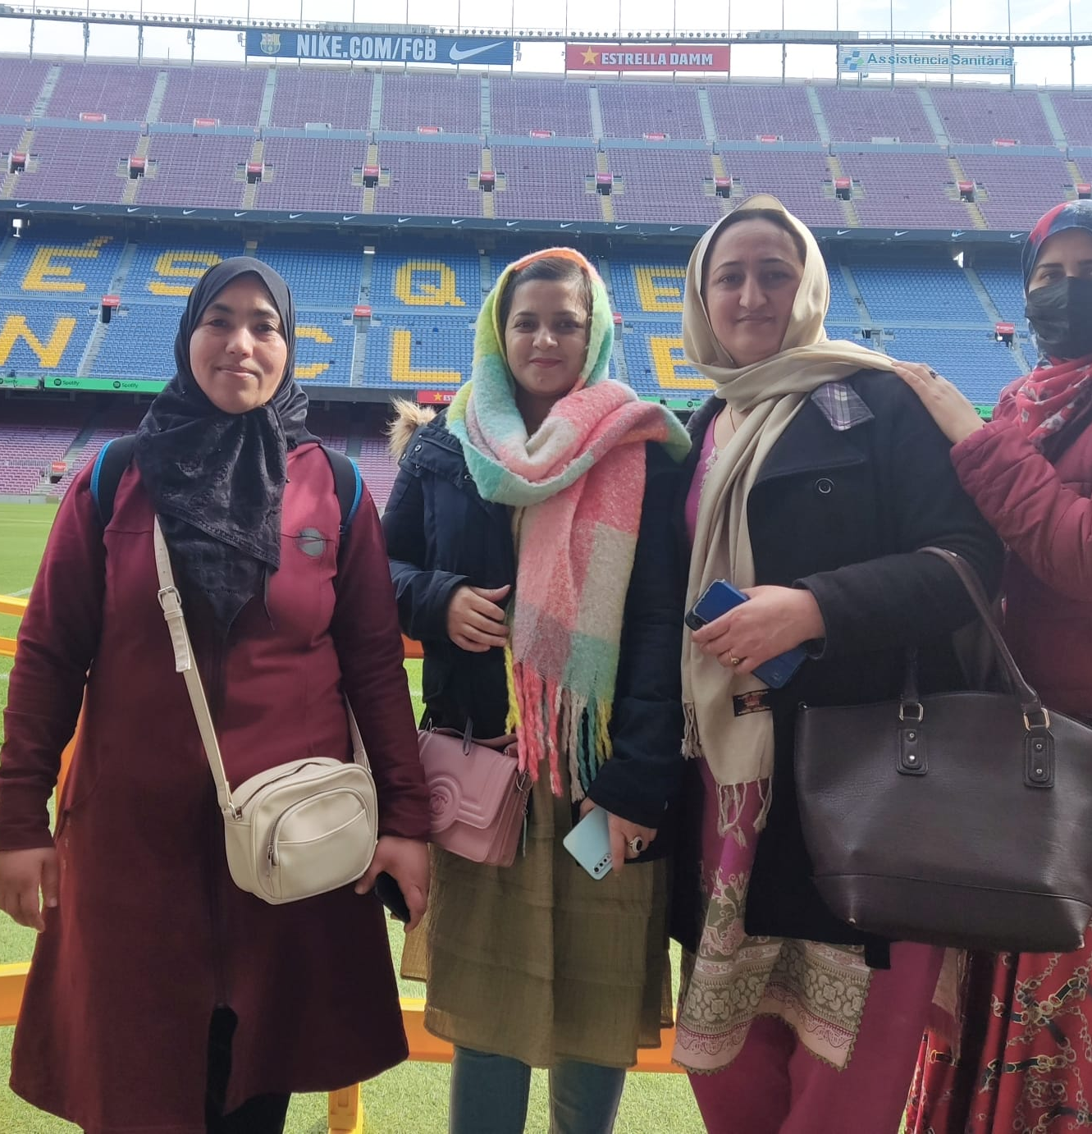
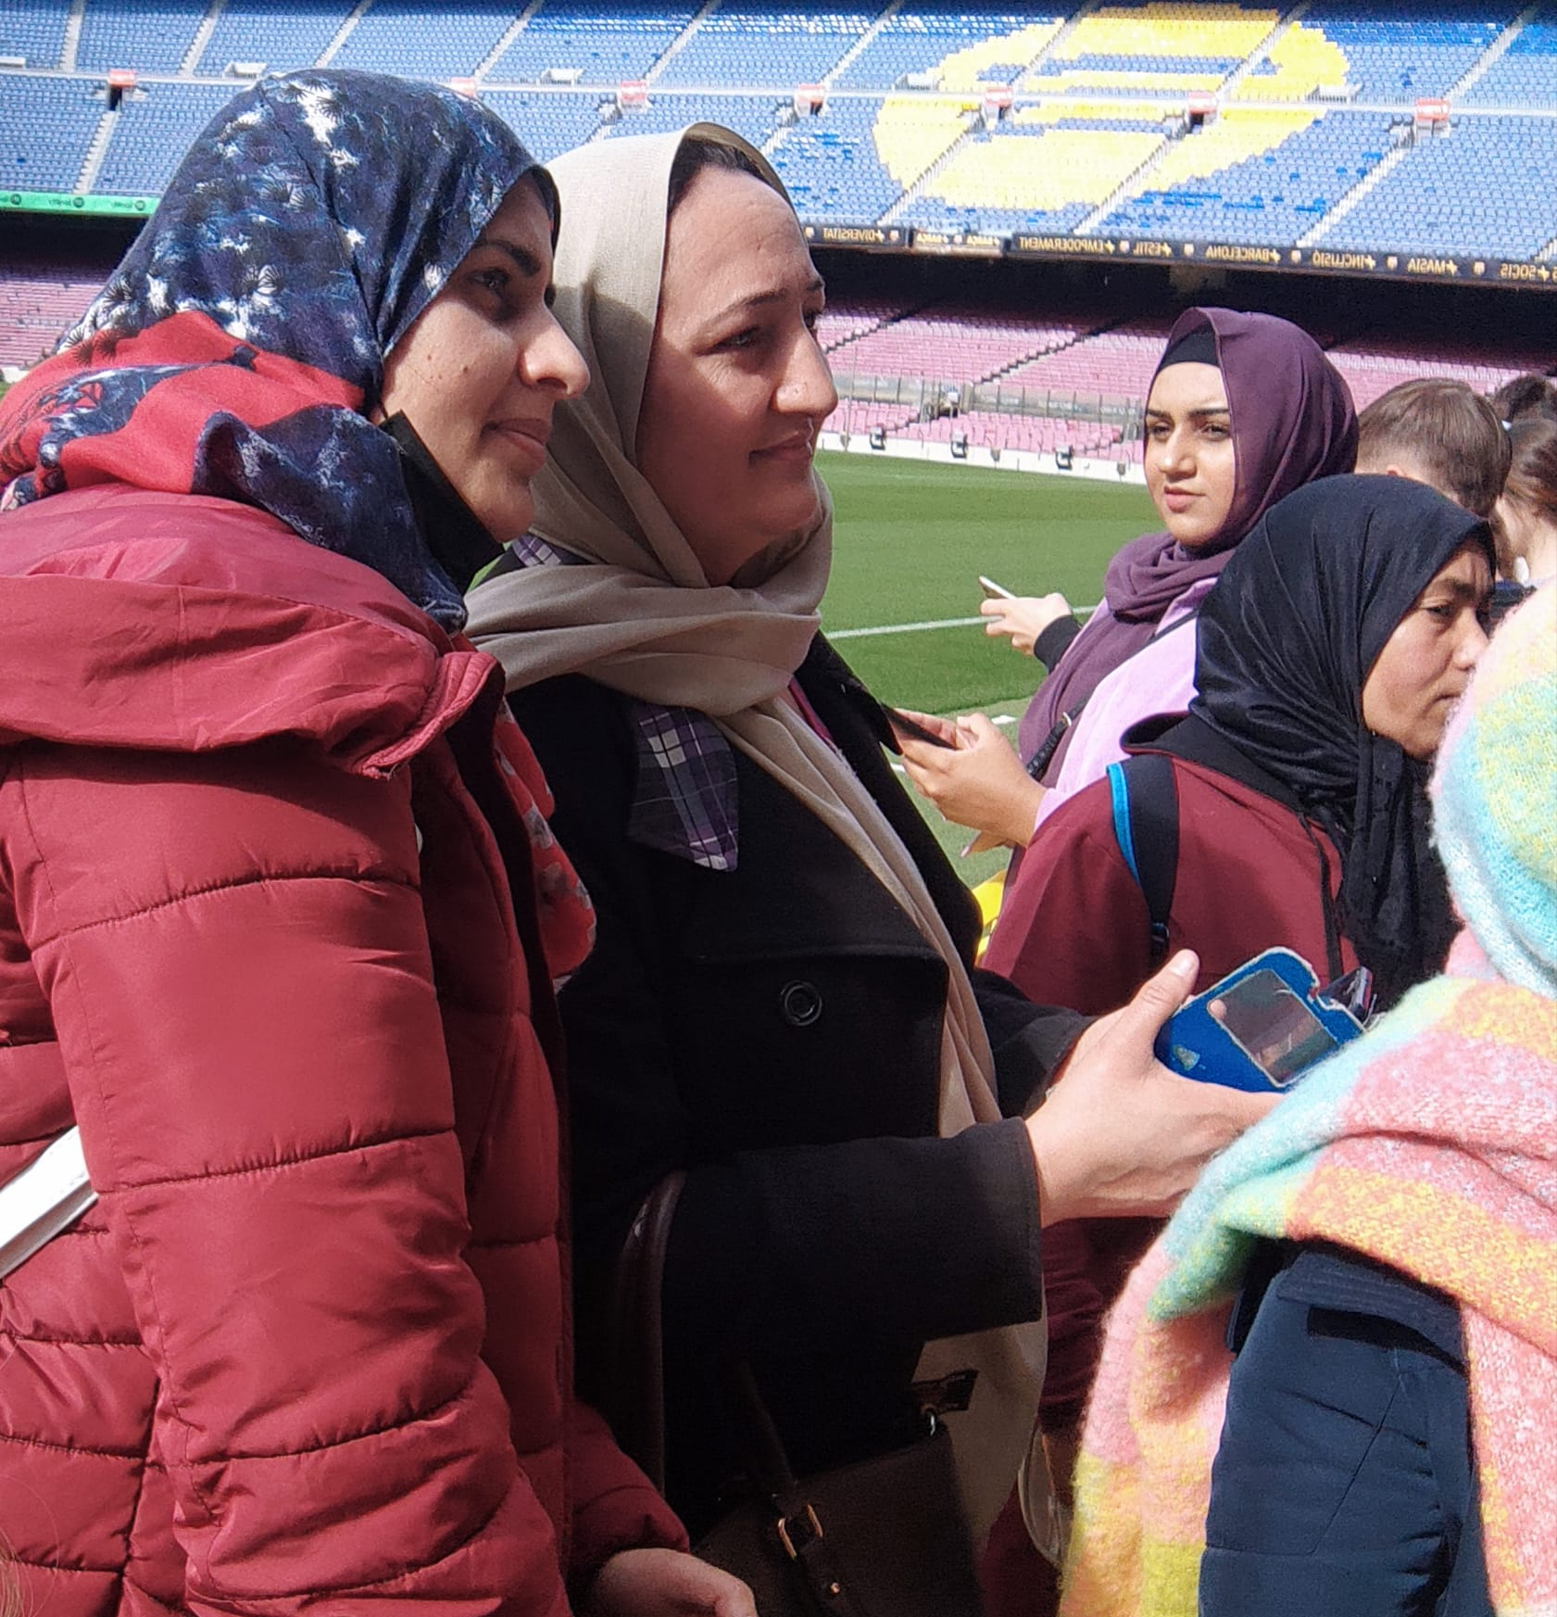

Slide 20
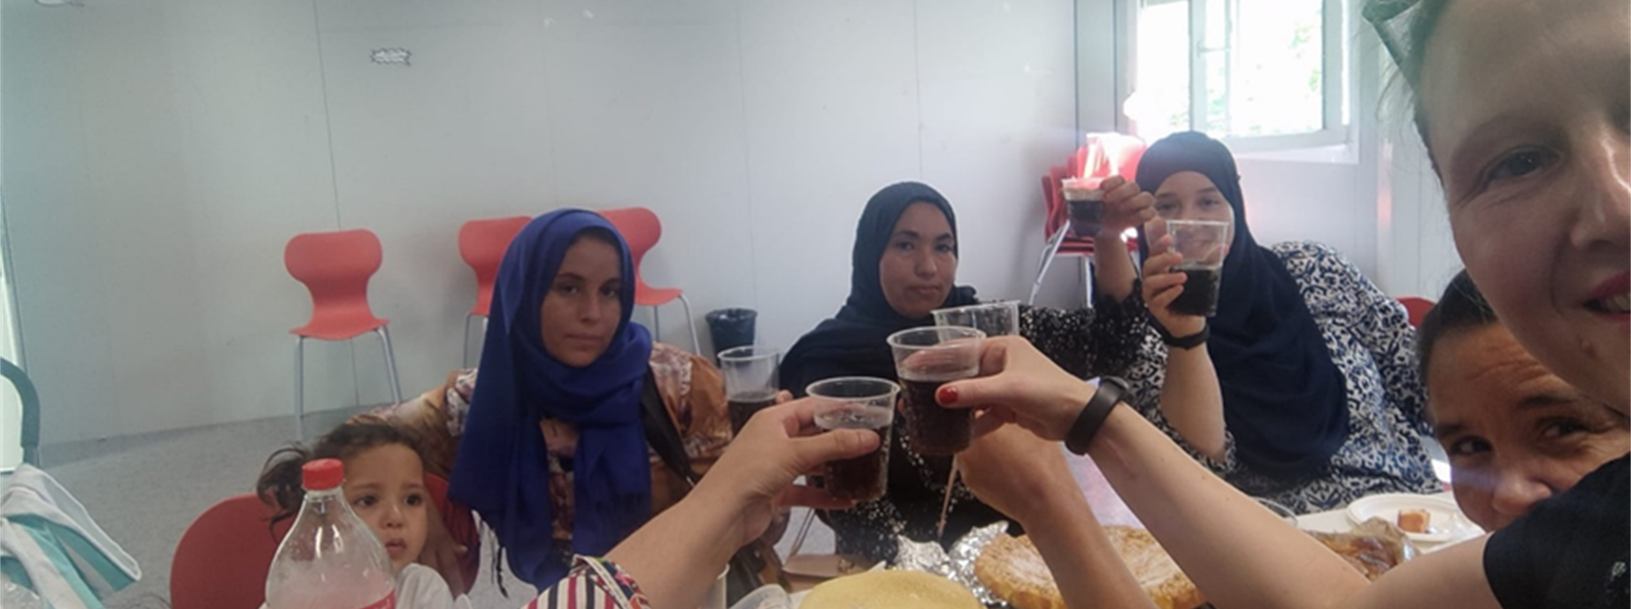
Vincles comunitaris i educació al llarg de la vida…

Slide 21
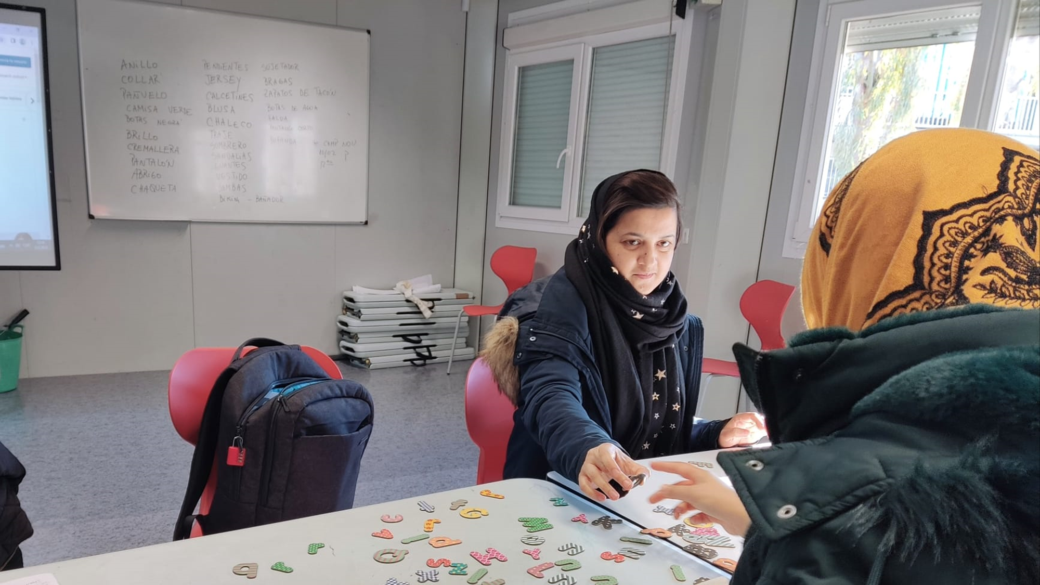

Slide 22
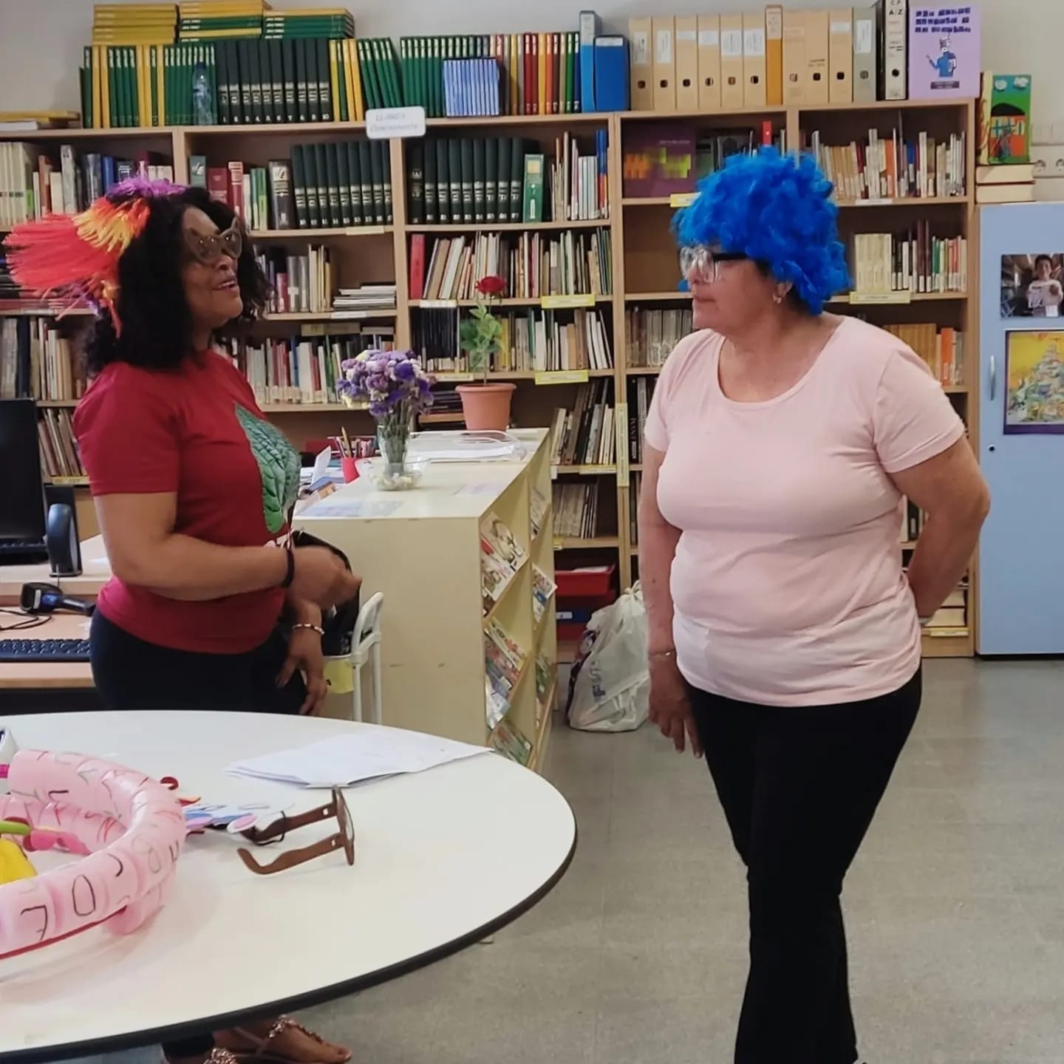
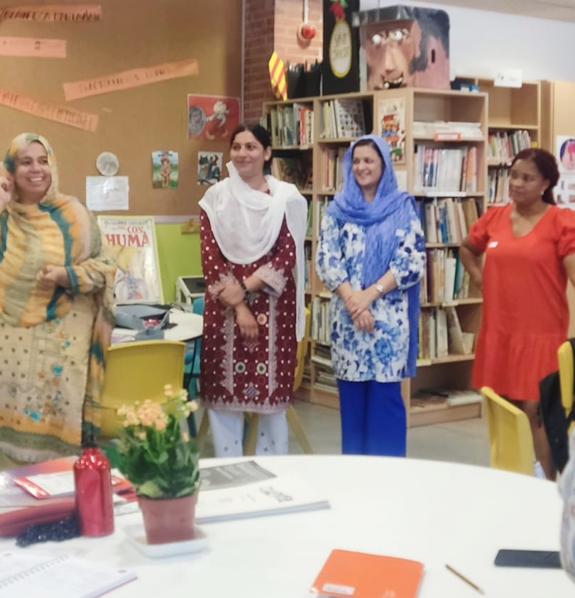

Slide 23
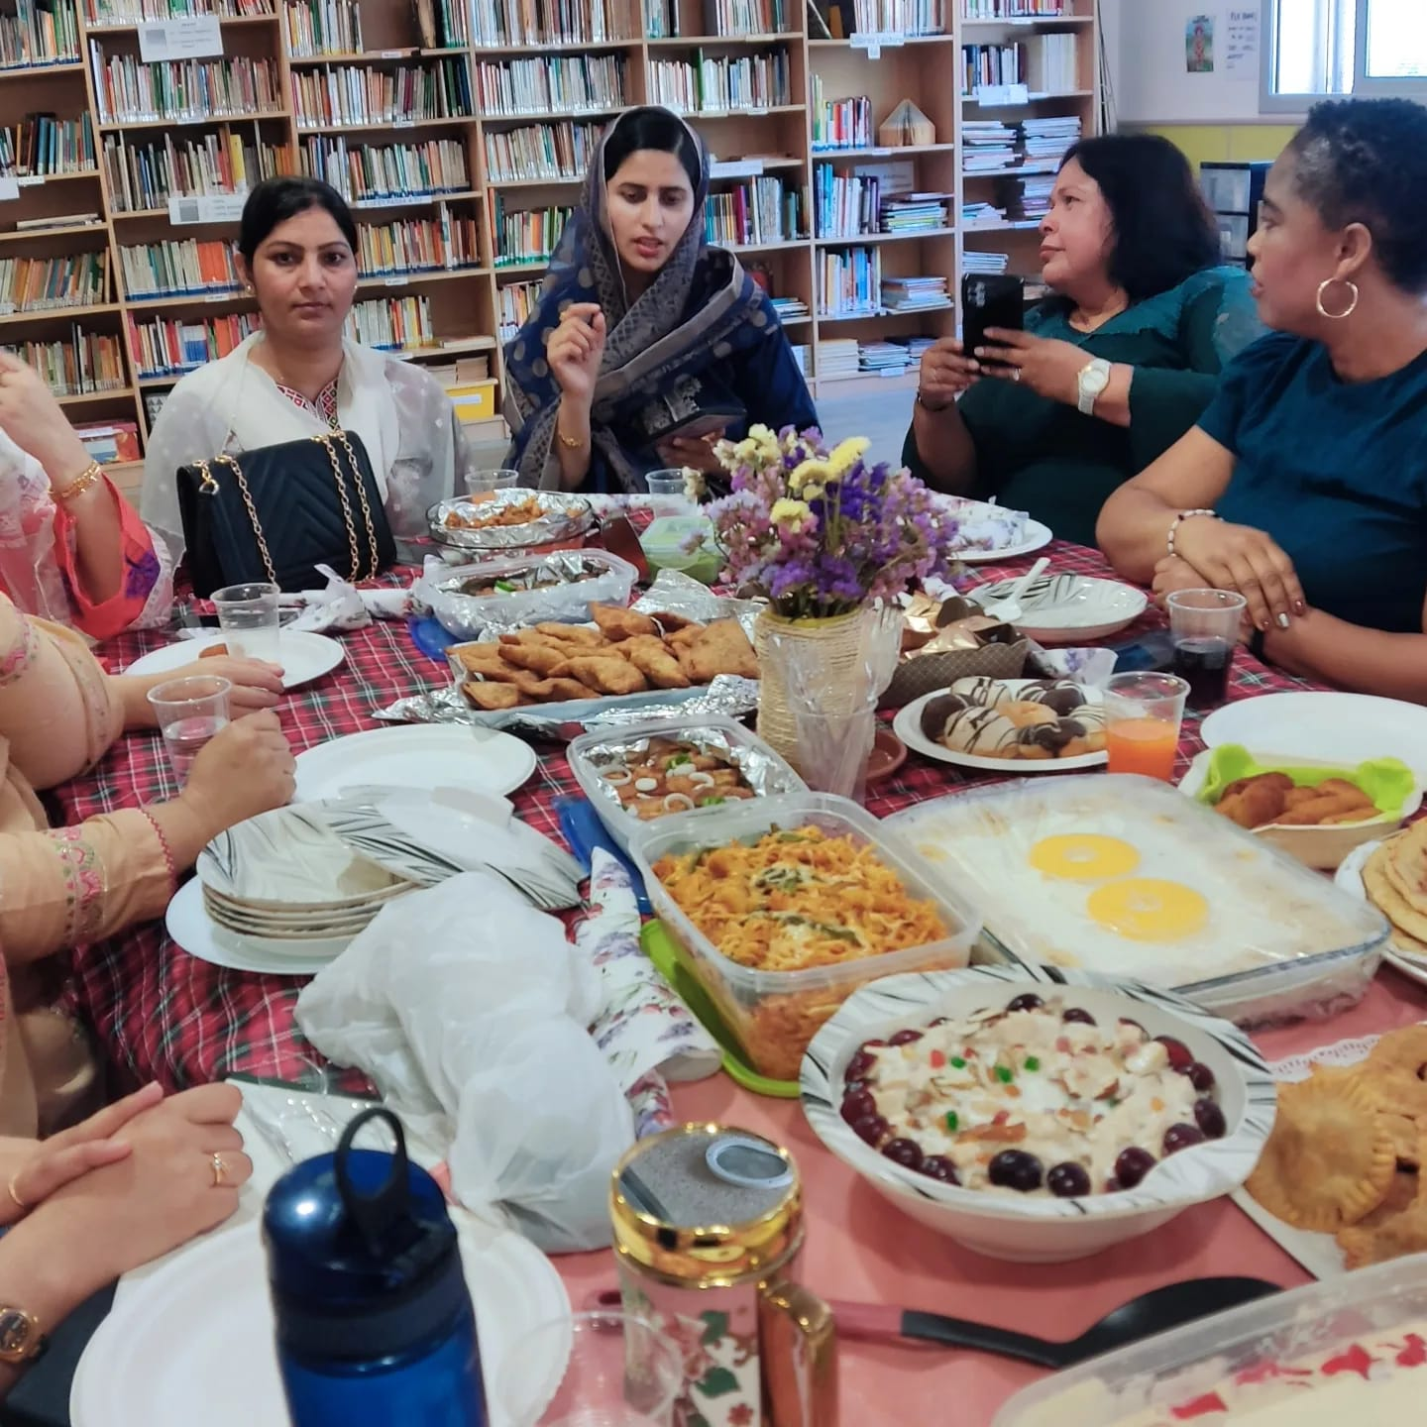
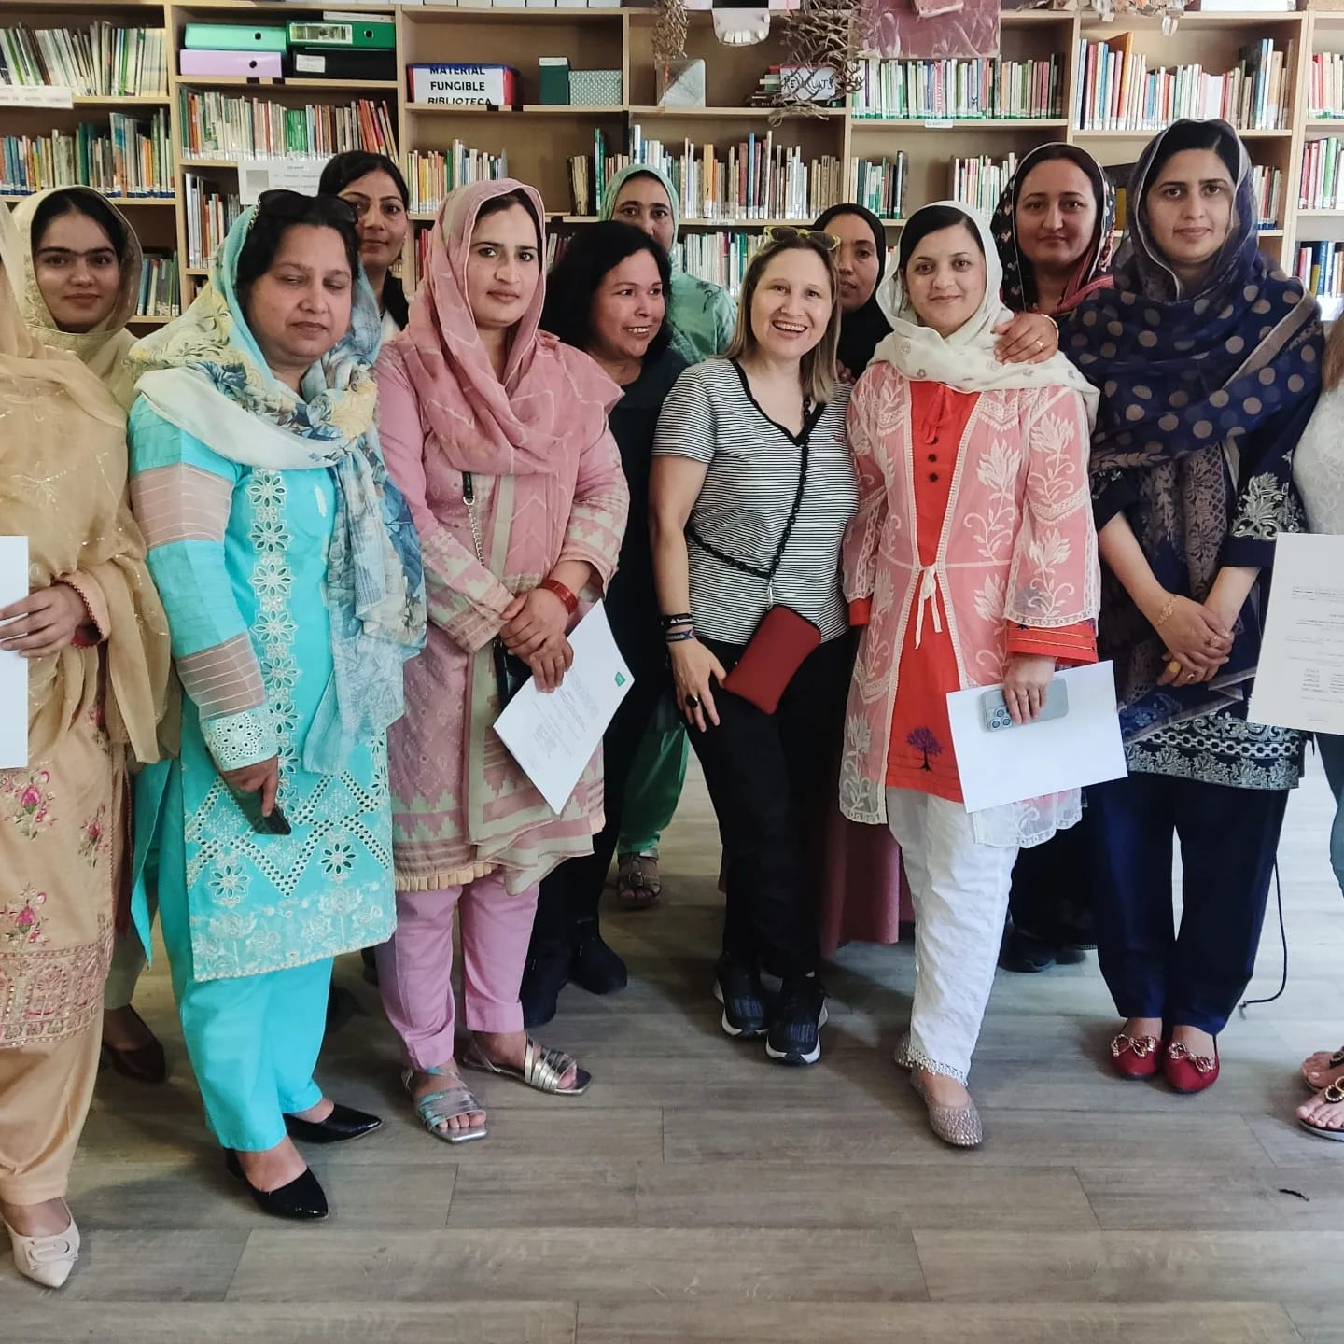

Slide 24
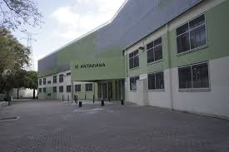
Perspectivas..
Actualmente trabajan en el programa dos personas: Laia y Verónica realizando las clases de catalán y castellano.

Slide 25
Llengües d’estiu..

Slide 26
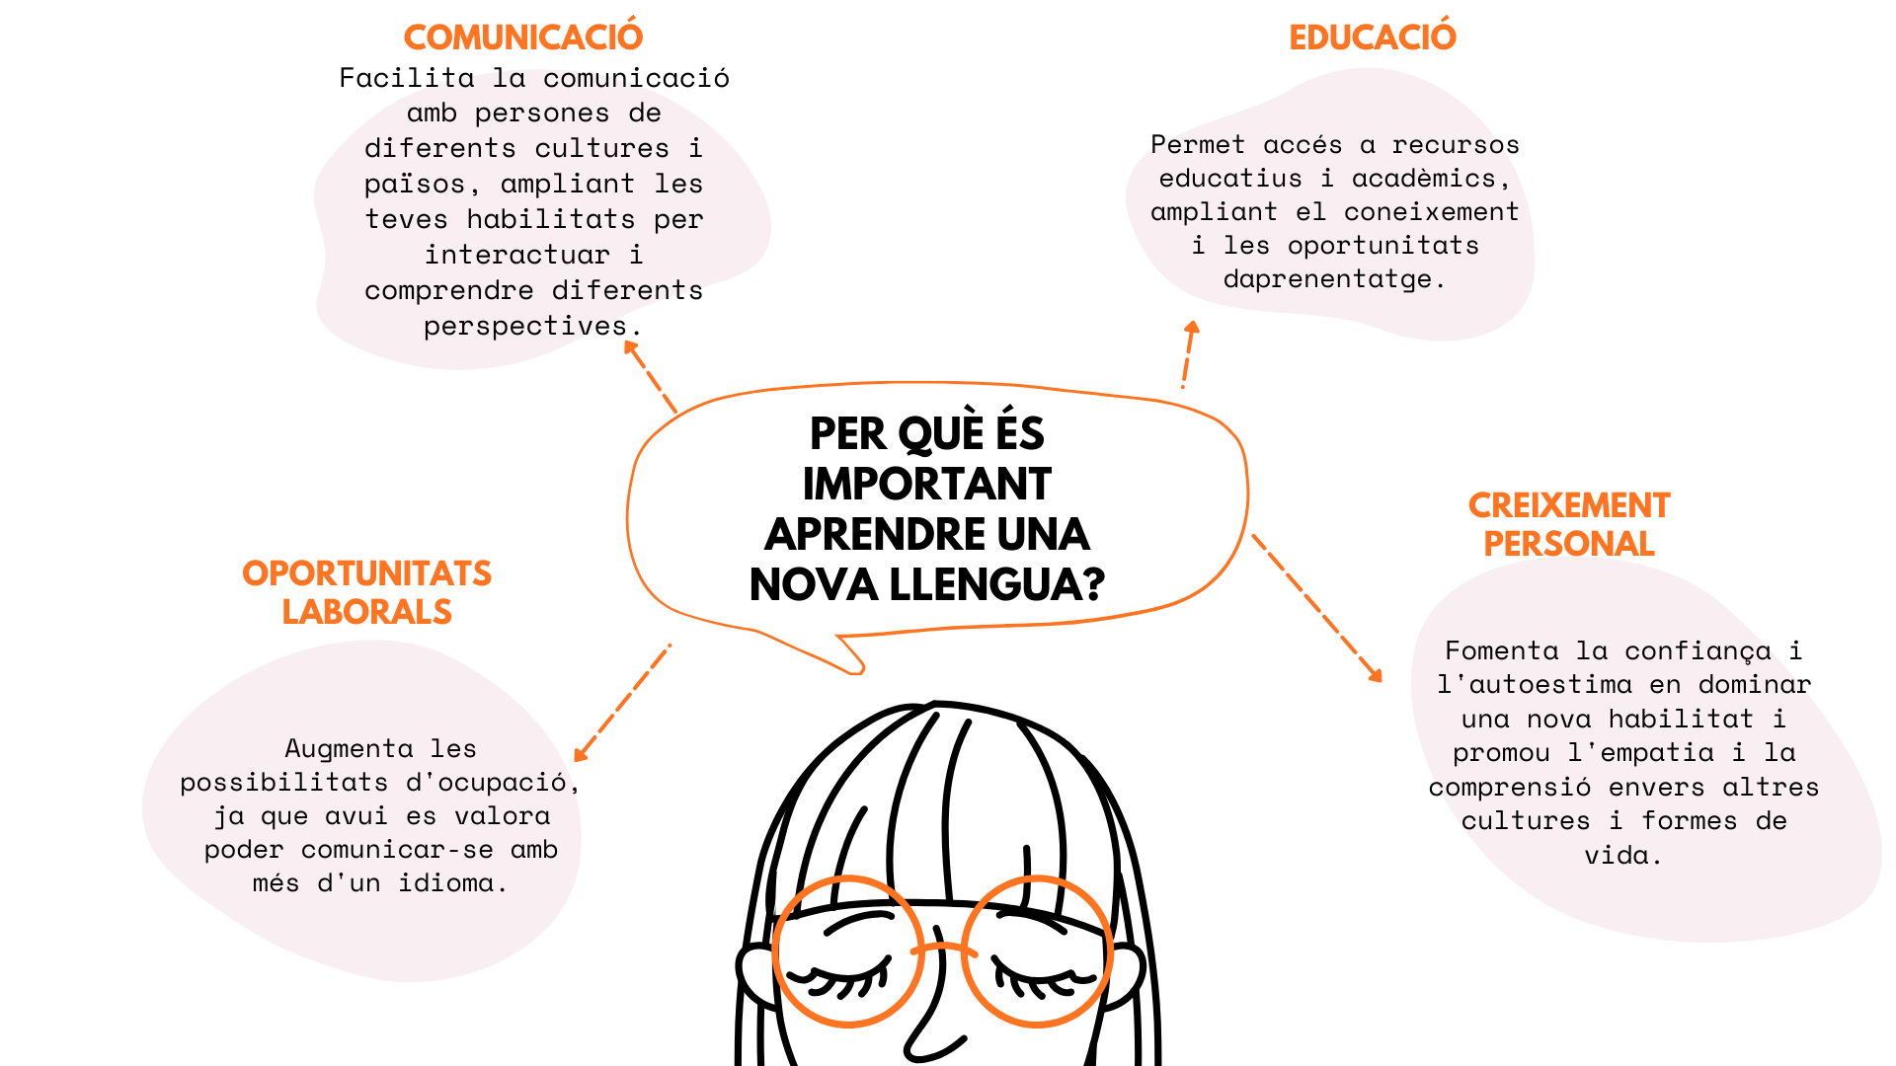

Slide 27
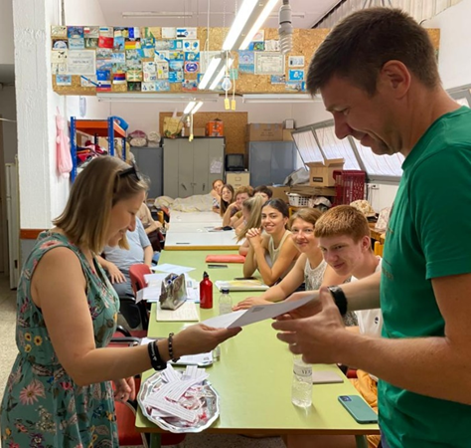
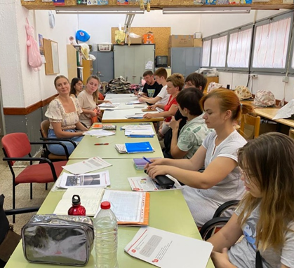
L'objectiu de llengües d'estiu és millorar la competència lingüística en un termini breu de temps i en un moment que les persones puguin tenir temps.
Associació de Veïns Canyelles.

Slide 28
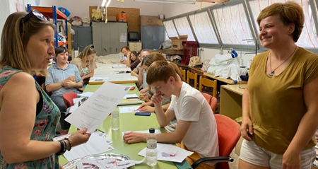
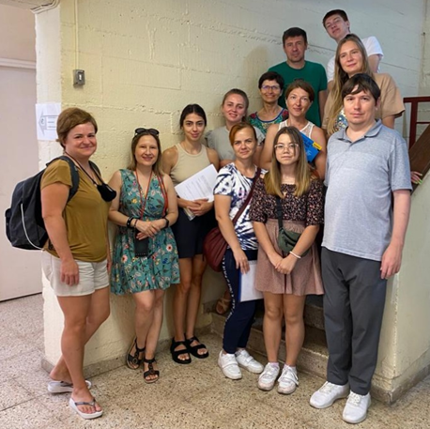
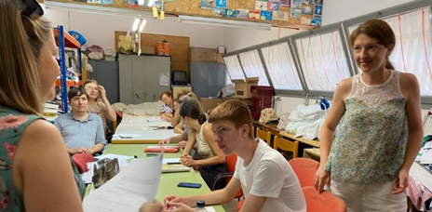

Slide 29
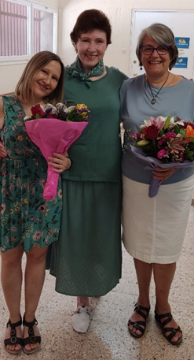
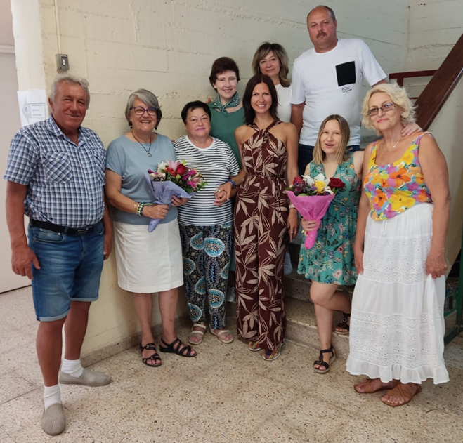
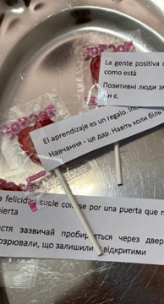

Slide 30
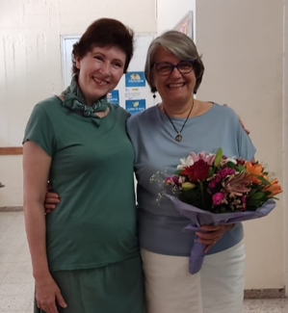
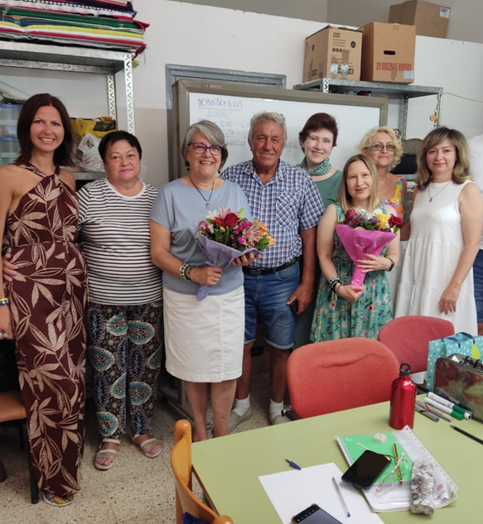

Slide 31
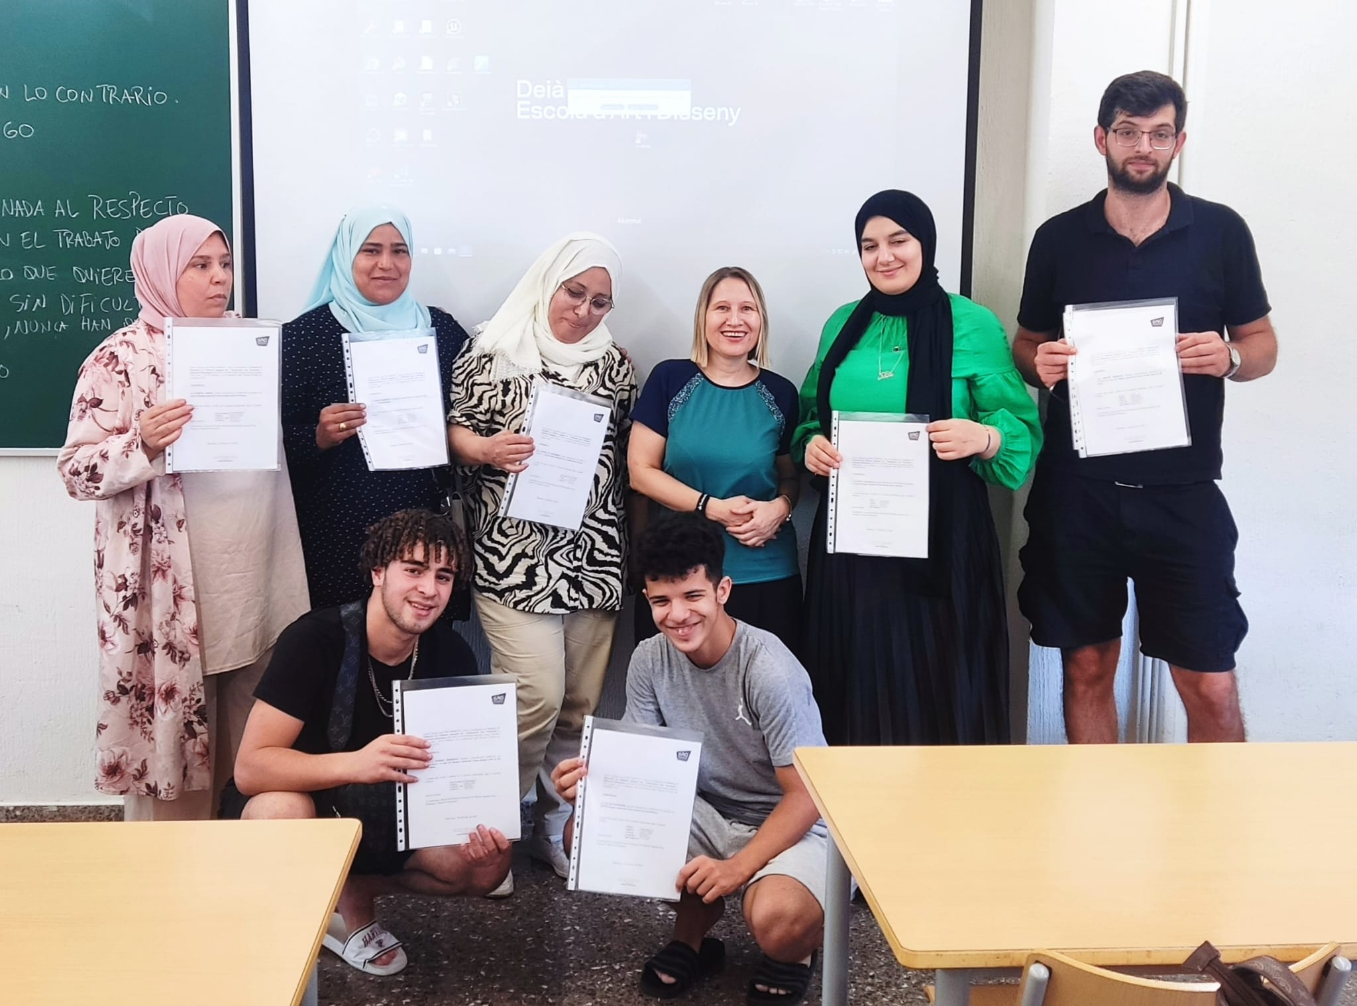
2023

Slide 32
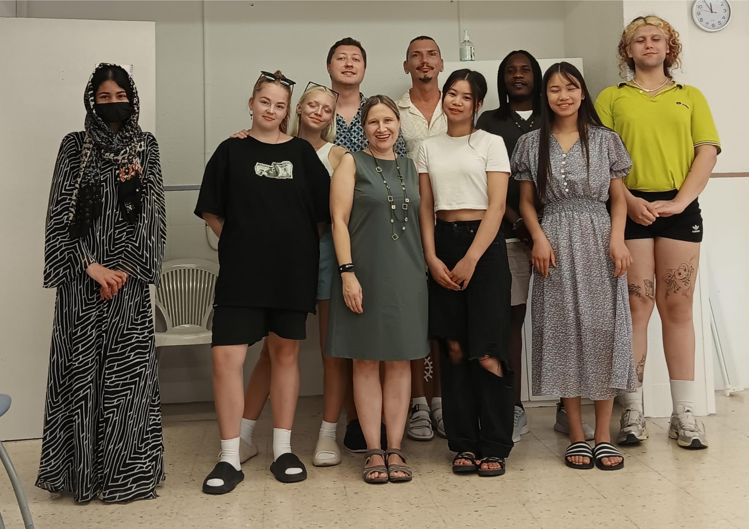
2023

Slide 33
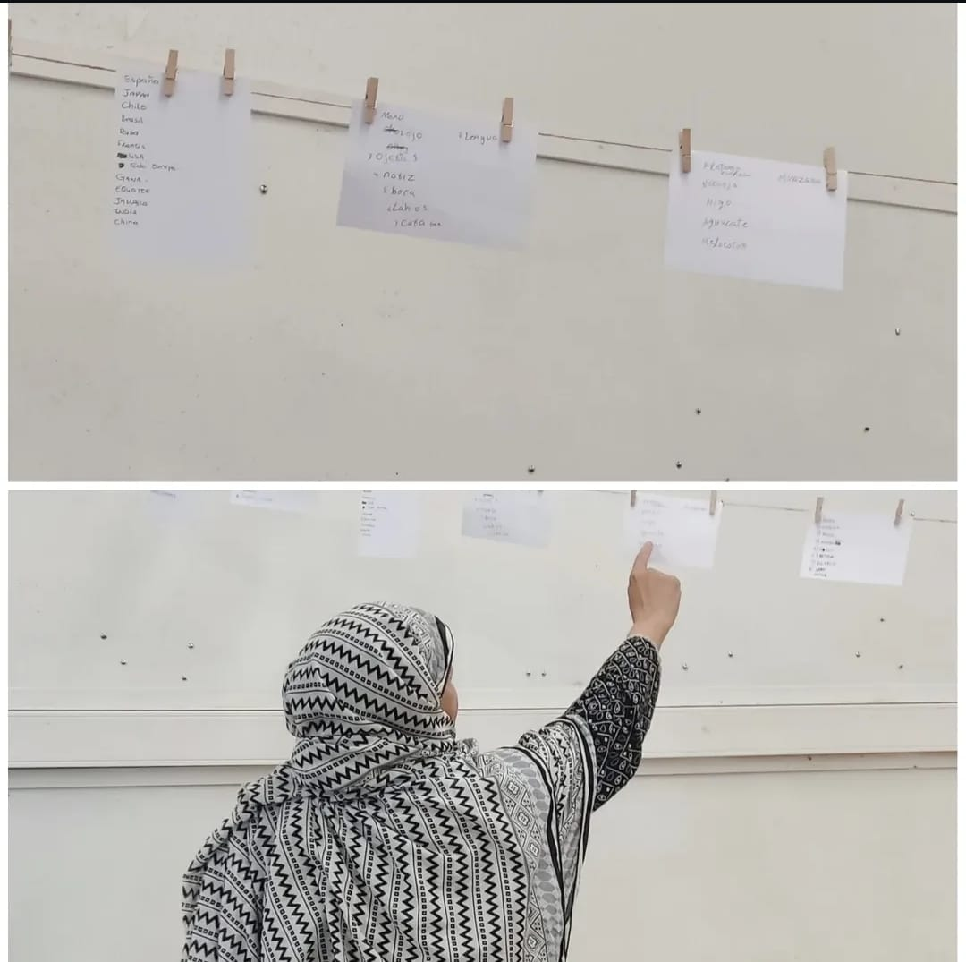
Juliol 2025
Escola d’Arte i Disseny Deià

Slide 34
Universitat al barri Besós...

Slide 35
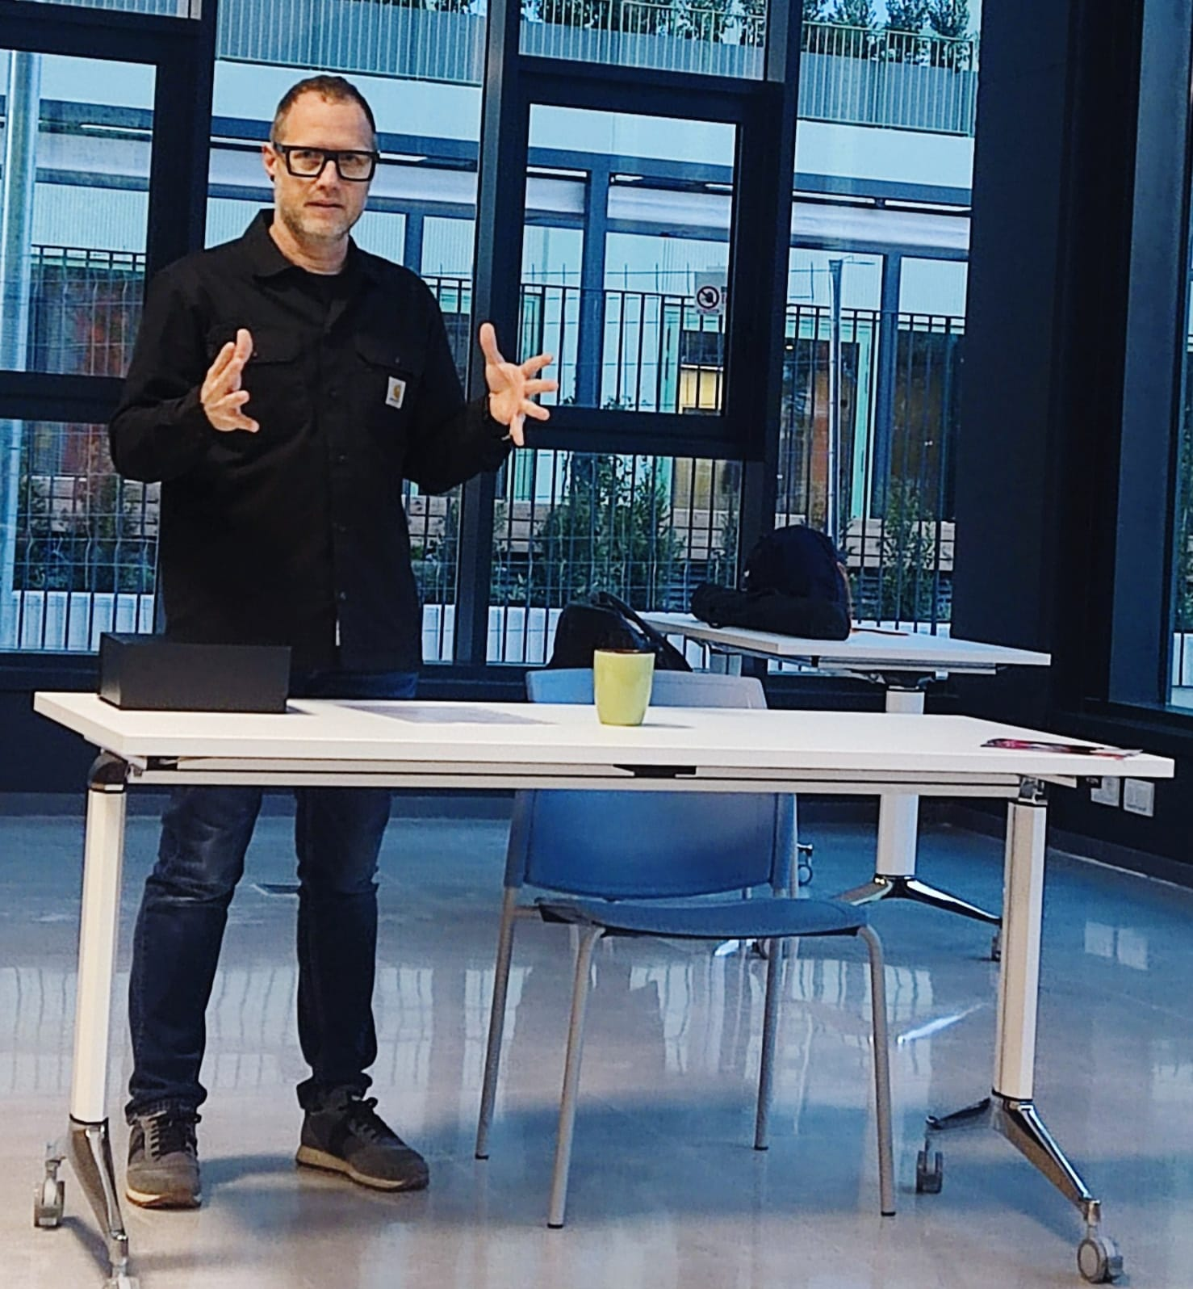


Slide 36
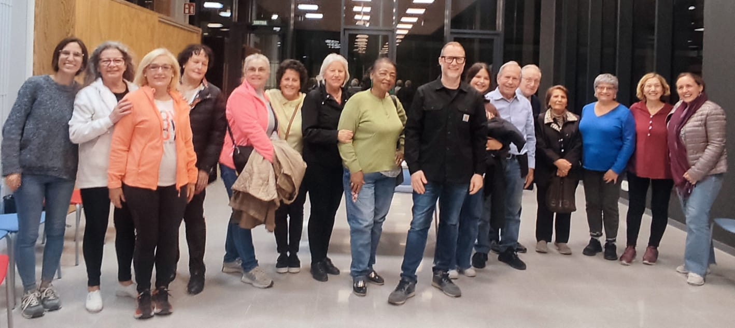

Slide 37

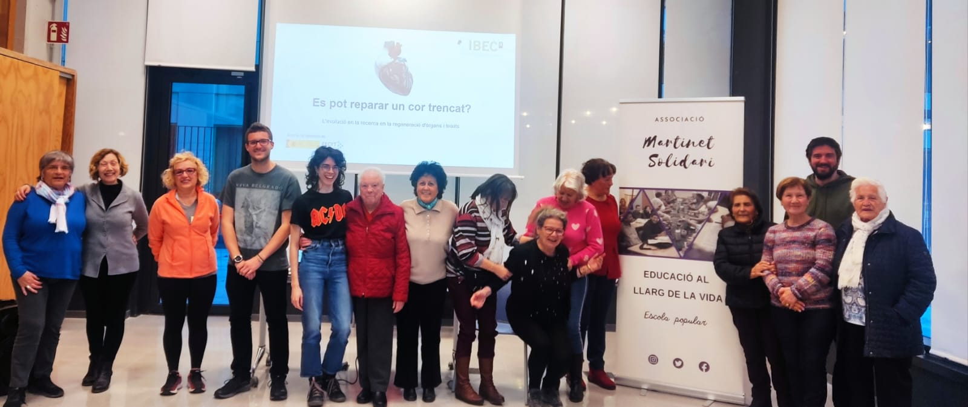

Slide 38
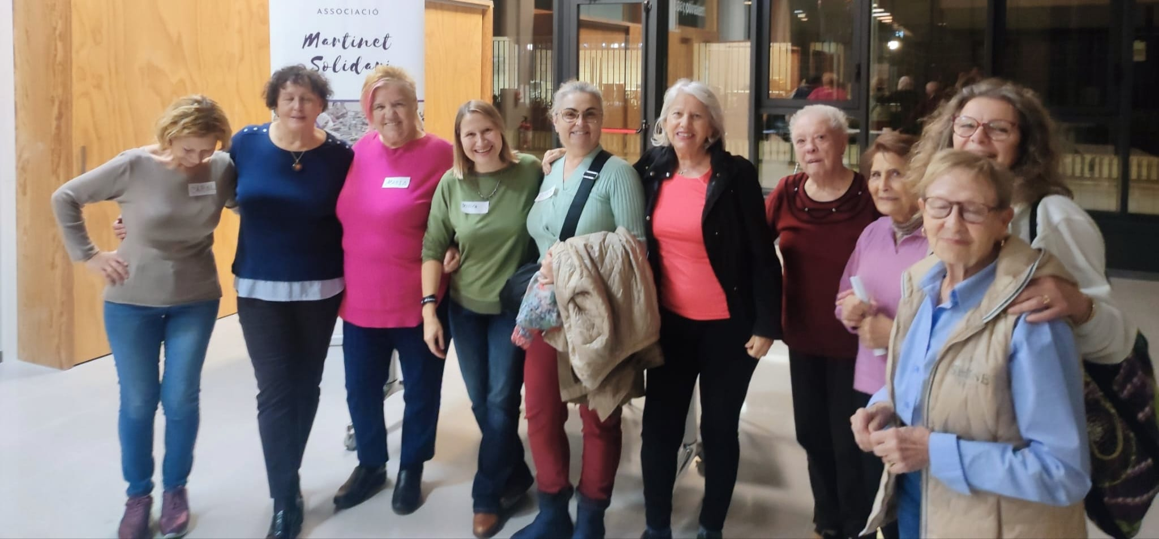
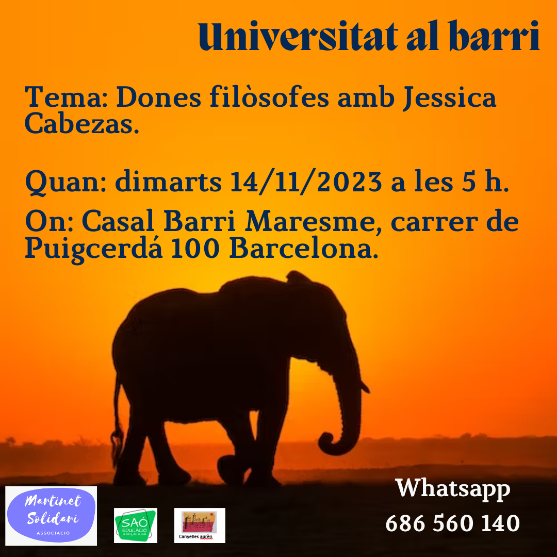

Slide 39
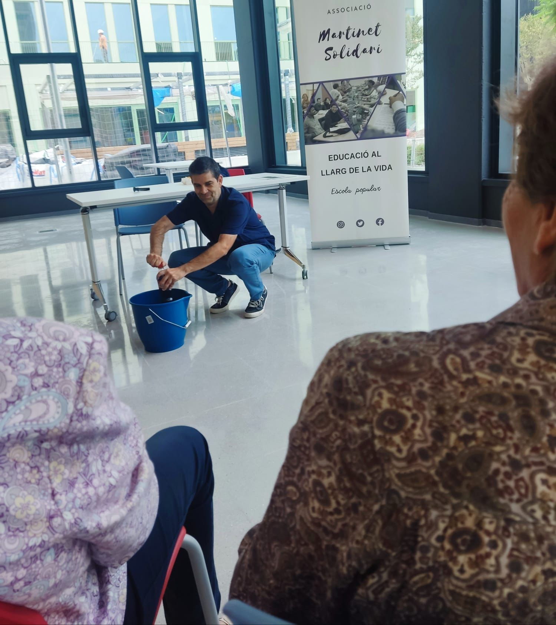


Slide 40
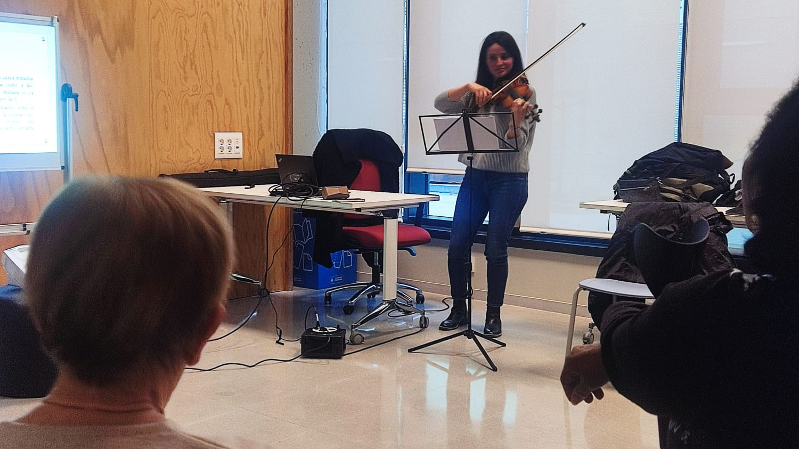
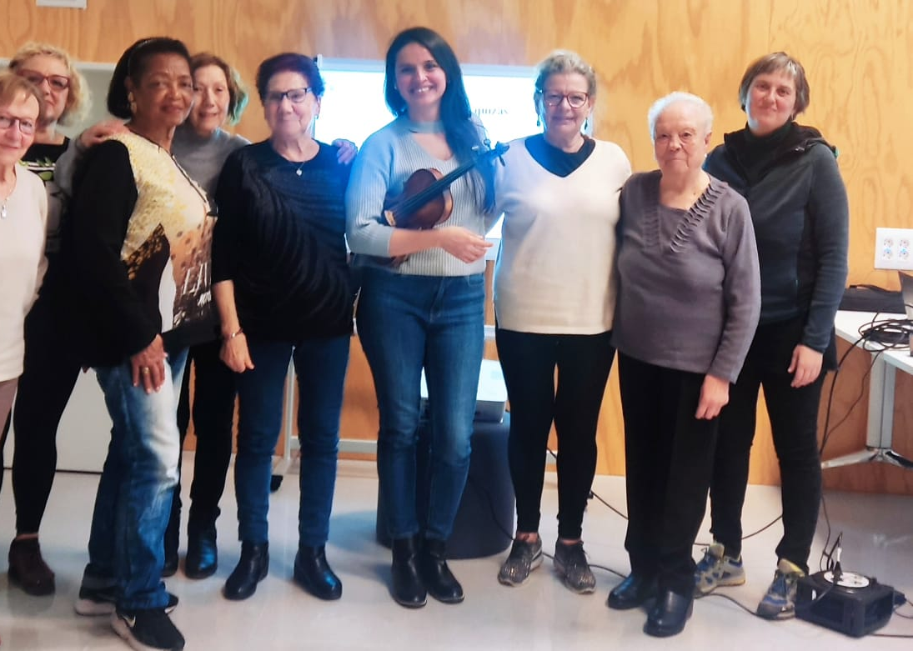

Slide 41



Slide 42
UaB en el Besós se realiza de manera inicial a través de 4 sesiones en el curso. Está teniendo una acogida favorable y poco a poco va creciendo y fortaleciéndose.

Slide 43
¿Qué experiencias de vuestra vida ha cambiado vuestra forma de aprender o enseñar?
¿Qué papel ha tenido la comunidad en esos aprendizajes?¿Qué conocimientos habéis compartido con otros fuera de un aula?
¿Qué significa para vosotros aprender a lo largo de la vida?
¿Qué emociones o motivaciones impulsan seguir aprendiendo en la edad adulta?
¿Cómo se construye el vínculo entre generaciones en los espacios educativos?
¿Qué aprendizajes comunitarios creéis que deberían tener más presencia en las universidades?
¿Qué barreras encontráis cuando intentáis participar o promover proyectos educativos en vuestro entorno?
¿Cómo influye la historia personal o el barrio en la forma de aprender?

Slide 44
Preguntas, comentarios..

Slide 45


